Slide 1

འཕྲོད་བསྟེན་བརྟག་དཔྱད
Notes:
དེ་རིང་ཨོ་སི་ཊོ་ལི་ཡའི་འཕྲོད་བསྟེན་བརྟག་དཔྱད་ཀྱི་འགྲོ་སྟངས་སྐོར་བཤད་རྒྱུ་གཤམ་གསལ།
བརྟག་དཔྱད་གང་དང་གང་བྱེད་དགོས་པ།
བརྟག་དཔྱད་དེ་ཚོ་བྱེད་དགོས་པའི་རྒྱུ་མཚན།
བརྟག་དཔྱད་དེ་ཚོ་ག་དུས་བྱེད་དགོས་པ།
བརྟག་དཔྱད་ཀྱི་དུས་ཚོད་ཇི་ལྟར་བཟོ་དགོས་པ།
དེ་རིང་ཁྱེད་ཀྱིས་བུད་མེད་ཀྱི་འཕྲོད་བསྟེན་དང་འབྲེལ་བའི་བརྟག་དཔྱད་གལ་ཆེན་པོ་4 ཤེས་རྟོགས་ཡོང་གི་རེད།

Slide 2
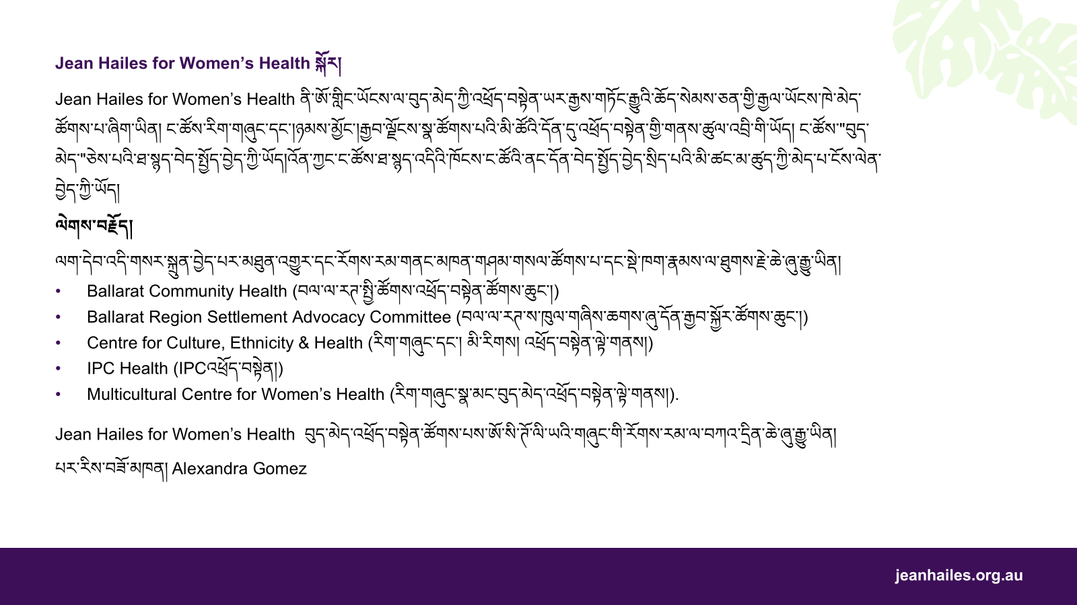

Slide 3
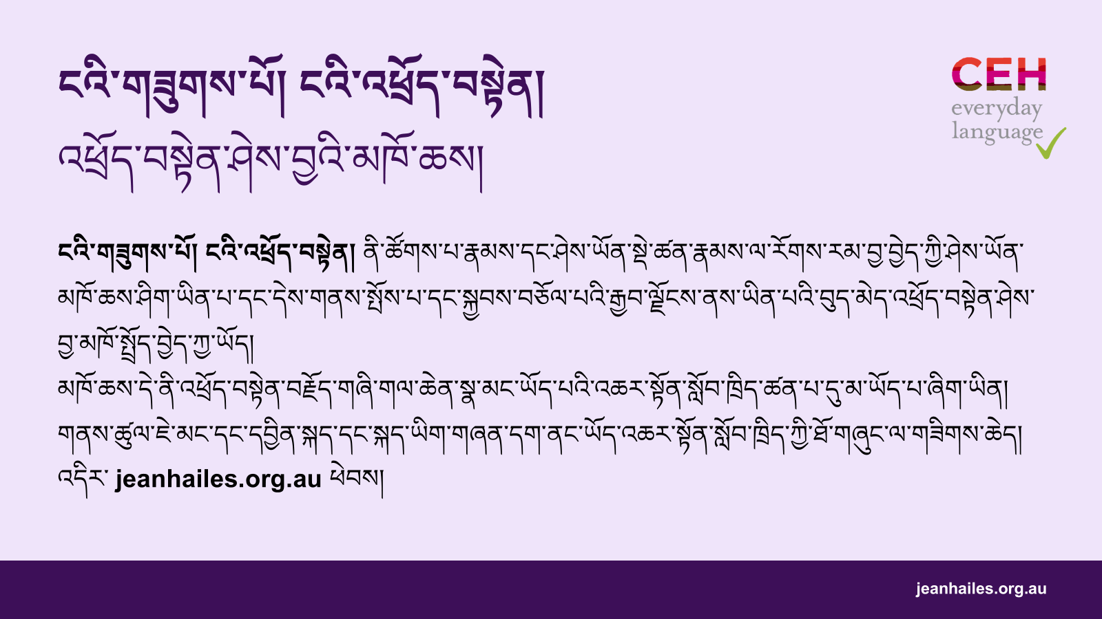
My body. My health. A health education toolkit

Slide 4
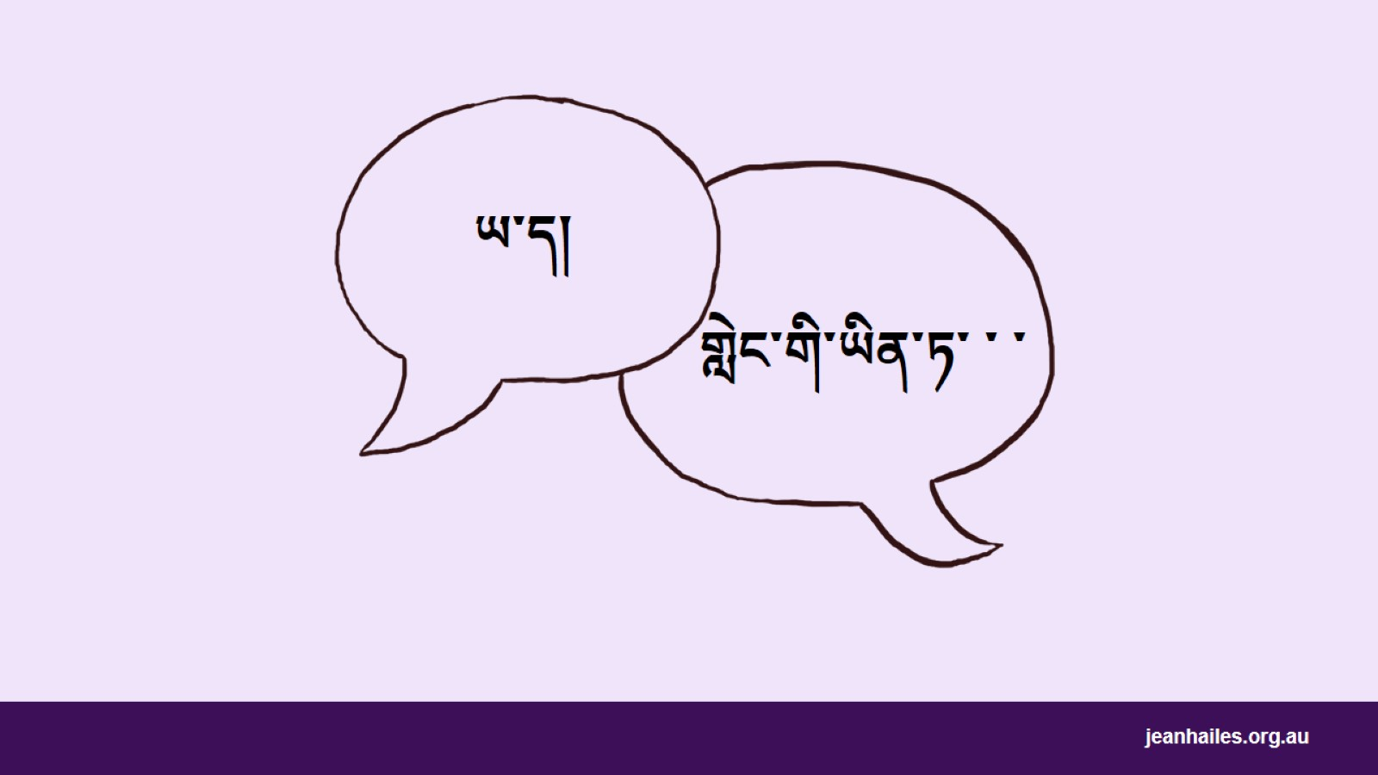
ཡ་ད།
Notes:
མཉམ་ཞུགས་པ་ཚོ་ཚོགས་ཆུང་བཟོས་ཏེ། ཁོང་ཚོར་འཕྲོད་བསྟེན་ཞེས་པའི་གོ་དོན་དང་། འཕྲོད་བསྟེན་དང་ན་ཚའི་ཐད་རང་རང་གི་ལྟ་སྟངས་ག་རེ་ཡོད་མེད་བགྲོ་གླེང་བྱེད་འཇུག་པའི་ཐོག་ནས། ཚོགས་དུས་འདི་འགོ་འཛུགས་དགོས།
བསམ་བློ་གཏོང་རྒྱུའི་དྲི་བ་གཤམ་གསལ།*:
ན་ཚ་ཟེར་ན་ག་རེ་རེད། དེ་གང་ནས་ཡོང་གི་ཡོད་རེད། མི་སུ་ཡིན་རུང་ན་ཚ་སྲིད་དམ།
ན་ཚའི་རིགས་སྤྱི་དང་ཁྱད་པར་དུ་འབྲས་ནད་(cancer)ལྟ་བུའི་ནད་ཚབས་ཆེན་རྣམས་སྔོན་འགོག་བྱེད་ཐུབ་བམ།
རང་ཉིད་ཀྱི་འཕྲོད་བསྟེན་དེ་རང་ཉིད་ལ་གལ་ཆེན་པོ་ཡིན་ནམ།
ཁྱེད་རང་གི་ལུང་པའི་ནང་། མི་ཚོས་རང་གི་འཕྲོད་བསྟེན་ལ་གཅེས་སྤྲས་བྱེད་སྟངས་གང་འདྲ་རེད།
ཁྱེད་རང་གི་འཕྲོད་བསྟེན་ལ་གཅེས་སྤྲས་བྱེད་པ་ཞེས་པའི་ནང་དོན་ག་རེ་རེད།
ཁྱེད་ཀྱིས་རང་གི་འཕྲོད་བསྟེན་ལ་གཅེས་སྤྲས་ག་འདྲ་བྱས་ནས་བྱེད་ཀྱི་ཡོད།
ཁྱེད་རང་ན་དུས་སམ། དཀའ་ངལ་བྱུང་དུས་སྨན་པའམ་སྨན་ཞབས་བསྟེན་པར་འགྲོ་གི་ཡོད་དམ།
ཁྱེད་ཀྱིས་དང་པོ་ནས་རང་ལ་ན་ཚ་མ་ཡོང་བ་ལ་ག་རེ་བྱེད་ཀྱི་ཡོད།
ན་ཚ་སྔོན་འགོག་བྱེད་པ་ལ་སོ་སོས་བྱེད་ཐུབ་པ་དེ་འདྲ་ཡོད་པ་ཁྱེད་ཀྱིས་ཤེས་ཀྱི་ཡོད་དམ།
*མཐུན་རྐྱེན་སྦྱོར་མཁན་ལ་དྲན་གསོ: དྲི་བ་ཁ་ཤས་བདམས་ཏེ་བགྲོ་གླེང་མདོར་བསྡུས་ཤིག་ཡོང་ཐབས་གནང་།

Slide 5
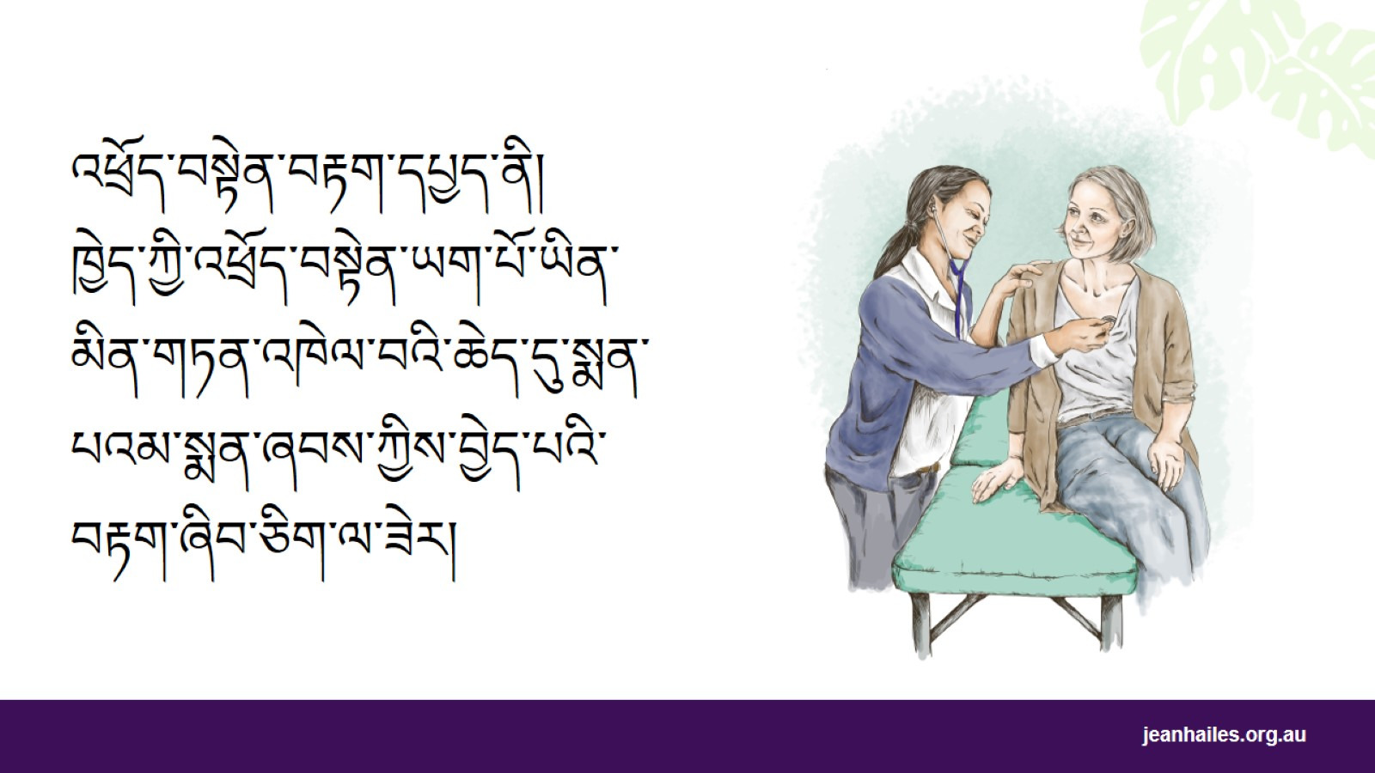
Notes:
འཕྲོད་བསྟེན་བརྟག་དཔྱད་ཟེར་ན་ག་རེ་རེད།
འཕྲོད་བསྟེན་བརྟག་དཔྱད་ཅེས་པ་ནི། ཁྱེད་རང་གི་ས་གནས་ཀྱི་སྨན་ཁང་ངམ་འཕྲོད་བསྟེན་ལྟེ་གནས་སུ། སྨན་པའམ་སྨན་ཞབས་ཤིག་གིས་ཁྱེད་ལ་བརྟག་དཔྱད་བྱེད་པར་ཟེར། ཁོང་ཚོས་དམིགས་བསལ་གྱི་ལག་ཆའམ་མཁོ་ཆས་བཀོལ་ཏེ་ཁྱེད་རང་ལ་བརྟག་ཞིབ་བྱེད་ཀྱི་རེད།
སྨན་པ་དེ་ཚོར་ ཇི་ཕི ་(GP) ནམ། སྤྱི་ཁྱབ་སྨན་པའང་ཟེར།
ཁྱེད་ཀྱིས་ངེས་པར་འཕྲོད་བསྟེན་བརྟག་དཔྱད་བྱེད་དགོས་པའི་རྒྱུ་མཚན་ཡག་པོ་དྲུག་འདིར་ཡོད།
ཁྱེད་རང་བདེ་པོ་དང་ཐང་པོ་ཡིན་མིན་ཤེས་རྟོགས་ཆེད།
ཁྱེད་རང་རྒྱུན་རིང་ཐང་པོ་དང་བདེ་པོར་གནས་ཐབས་ཀྱི་ཆེད།
མ་འོངས་པར་ན་ཚ་འབྱུང་ཉེན་སྔོན་འགོག་གི་ཆེད།
བདེ་བར་འཚོ་བའི་ཐབས་ཤེས་པའི་ཆེད་སྟེ། དཔེར་ན། ལུས་སྦྱོང་ག་རེ་བྱེད་དགོས་པ་དང་ཟས་ག་རེ་བཟའ་དགོས་པ་ལྟ་བུ།
དགོས་མཁོའི་སྨན་བཅོས་ཐོབ་ཐབས་ཀྱི་ཆེད།
ཁྱེད་ཀྱིས་སྨན་པའམ་སྨན་ཞབས་ལ་རང་ཉིད་ཀྱི་འཕྲོད་བསྟེན་སྐོར་ལ་དྲི་བ་གང་ཡོད་རྣམས་དྲིས་ཆོག་པ་རེད།

Slide 6

Notes:
འཕྲོད་བསྟེན་བརྟག་དཔྱད་ཡང་ཡང་བྱེད་དགོས་སམ།
ཁྱེད་ཀྱིས་སྨན་པའམ་སྨན་ཞབས་དང་མཉམ་དུ་འཕྲོད་བསྟེན་བརྟག་དཔྱད་ལོ་གཅིག་ལ་ཐེངས་རེ་བྱེད་དགོས། ཐ་ན་ཁྱེད་རང་བདེ་ཐང་ཡིན་པའི་ཚོར་སྣང་ཡོད་ཀྱང་། བརྟག་དཔྱད་དེ་བྱེད་དགོས། ཁྱེད་རང་གིས་འཆར་ཅན་གྱི་འཕྲོད་བསྟེན་བརྟག་དཔྱད་བྱས་ན། འཕྲོད་བསྟེན་གྱི་དཀའ་ངལ་རྣམས་ཇེ་སྡུག་ཏུ་མ་སོང་གོང་། གང་མགྱོགས་རྩད་གཅོད་ཐུབ་པ་ཡིན།
འཕྲོད་བསྟེན་བརྟག་དཔྱད་ཀྱི་སྐབས་སུ། སྨན་པའམ་སྨན་ཞབས་ཀྱིས་ཁྱེད་ལ་གཤམ་གསལ་རྣམས་འདྲི་གི་རེད།
ཁྱེད་ལ་ད་ལྟ་ཡོད་པའམ་དེ་སྔར་ཡོད་མྱོང་བའི་ན་ཚ་དང་ཡང་ན་སྨན་བཅོས་ཀྱི་སྐོར། འདི་ལ་ཁྱེད་རང་གི་སྨན་བཅོས་ལོ་རྒྱུས་ཟེར་བ་ཡིན།
ཁྱེད་རང་གི་ཨ་མ་དང་། ཨ་ཕ། གཅེན་གཅུང་སོགས་ཁྱིམ་རྒྱུད་ཀྱི་སྨན་བཅོས་ལོ་རྒྱུས། གལ་སྲིད་ཁྱེད་ཀྱི་ནང་མི་གཞན་དག་ལ་ན་ཚ་ངེས་ཅན་གྱི་རིགས་ཡོད་ཚེ། འཕྲོད་བསྟེན་བརྟག་དཔྱད་འདི་རིགས་དེ་བས་ཀྱང་གལ་ཆེན་པོ་ཡིན།
ཁྱེད་རང་གིས་ཟས་ག་རེ་ཟ་བ་དང་། ལུས་པོ་སྦྱོང་བརྡར་ག་ཚོད་བྱེད་པ། ཐ་མག་འཐེན་གྱི་ཡོད་མེད། ཨ་རག་འཐུང་གི་ཡོད་མེད་སྐོར་བཅས།
མི་ཚང་མ་ལ་འཕྲོད་བསྟེན་བརྟག་དཔྱད་གཅིག་པ་འབྱུང་གི་རེད་དམ།
མི་དགོས། ཁྱེད་ཀྱི་མི་ཚེའི་དུས་སྐབས་མི་འདྲ་བ་ལ་འཕྲོད་བསྟེན་བརྟག་དཔྱད་དམ། བརྟག་ཞིབ་རིགས་མི་འདྲ་བ་དགོས་པ་ཡིན། དེའི་རྒྱུ་མཚན་ནི་ལོ་ཚད་མི་འདྲ་བའི་སྐབས་སུ་ལུས་པོ་ལ་དོན་དག་མི་འདྲ་བ་འབྱུང་སྲིད་པས་ཡིན།
ཁྱེད་ཀྱི་སྨན་པའམ་སྨན་ཞབས་ཀྱིས་ཁྱེད་རང་ལ་བརྟག་དཔྱད་གང་ཞིག་བྱེད་དགོས་པ་བཤད་ཀྱི་རེད།

Slide 7

Notes:
ང་རང་འཕྲོད་བསྟེན་བརྟག་དཔྱད་ལ་འགྲོ་དུས་སུ། སྨན་པའམ་སྨན་ཞབས་ལ་ག་རེ་ཞུ་དགོས་རེད།
ཨོ་སི་ཊོ་ལི་ཡའི་ནང་དུ། སྨན་པའམ་སྨན་ཞབས་ཀྱིས་ཁྱེད་རང་ལ་སེམས་ཁྲལ་ག་རེ་ཡོད་པ་ཚང་མ་ཁོང་ཚོར་ཤོད་པའི་རེ་བ་བྱེད་ཀྱི་ཡོད། ཁྱེད་ཀྱིས་གང་ཡང་མ་བཤད་ན། སྨན་པའམ་སྨན་ཞབས་ཀྱིས་ཁྱེད་རང་ལ་དཀའ་ངལ་ཡོད་མེད་ཤེས་ཀྱི་མ་རེད།
ཁྱེད་ཀྱིས་སྨན་པའམ་སྨན་ཞབས་ལ་བརྗོད་ཆོག་པའི་སྤྱིར་བཏང་གི་དོན་དག་རྣམས་གཤམ་གསལ།
རང་གི་ལུས་པོའི་སྟེང་དུ་བྱུང་བའི་ན་ཟུག་གི་སྐོར།
གསང་སྤྱོད་ལ་འགྲོ་རྒྱུའི་དཀའ་ངལ་གྱི་སྐོར།
རང་སེམས་རྒྱུན་རིང་སྐྱོ་བའམ། སེམས་ཁྲལ་ལངས་པ་སོགས་ཚུད་པའི་སེམས་ཁམས་ཀྱི་གནས་སྟངས་སྐོར།
ནང་མིའི་ལོ་རྒྱུས་ཏེ། དཔེར་ན། ཁྱེད་རང་གི་ཨ་མའམ་ཨ་ཕ་ལ་སྙིང་གཟེར་རམ། འབྲས་ནད། ཡང་ན་སེམས་སྡུག་གི་ནད་ལ་སོགས་པ་ལྟ་བུའི་འཕྲོད་བསྟེན་གྱི་དཀའ་ངལ་བྱུང་མྱོང་ཡོད་མེད།
ཁྱེད་རང་གིས་ཟས་ག་རེ་བཟའ་བ་དང་། ལུས་པོ་སྦྱོང་བརྡར་ག་ཚོད་བྱེད་པ། ཐ་མག་འཐེན་གྱི་ཡོད་མེད། ཨ་རག་འཐུང་གི་ཡོད་མེད།
ཁྱེད་རང་ལ་འབྲས་ནད་བརྟག་ཞིབ་ཀྱི་བརྟག་དཔྱད་གང་ཞིག་དགོས་མིན་ཡང་སྨན་པའམ་སྨན་ཞབས་ལ་བརྗོད་ཆོག

Slide 8

Notes:
ཨོ་སི་ཊོ་ལི་ཡའི་ནང་ཐོབ་ཐུབ་པའི་འབྲས་ནད་བརྟག་ཞིབ་ཀྱི་བརྟག་དཔྱད་ག་རེ་ཡོད་པ་རེད།
བུད་མེད་རྣམས་ཀྱི་ཆེད་དུ་འབྲས་ནད་བརྟག་ཞིབ་ཀྱི་བརྟག་དཔྱད་གསུམ་ཡོད་པ་གཤམ་གསལ།
མངལ་ཁའི་བརྟག་ཞིབ།
ནུ་མའི་བརྟག་ཞིབ།
རྒྱུ་མའི་བརྟག་ཞིབ།
བརྟག་ཞིབ་འདི་དག་གིས་འབྲས་ནད་ལྟ་བུའི་ནད་རིགས་ཚབས་ཆེན་གྱི་རིགས་ངོས་འཛིན་ཐུབ་པ་ཡིན།
རང་ཉིད་ལ་ནད་ཡོད་པ་སྔ་ཙམ་ནས་ཤེས་ཐུབ་ན། དྲག་བསྐྱེད་ཡོང་བའི་གོ་སྐབས་ཡག་པ་ཡོད།

Slide 9

མངལ་ཁའི་བརྟག་ཞིབ
Notes:
བུ་སྣོད་ཀྱི་སྨད་ཆར་བརྟག་ཞིབ་བྱེད་པ་ཞིག་ཡིན།

Slide 10
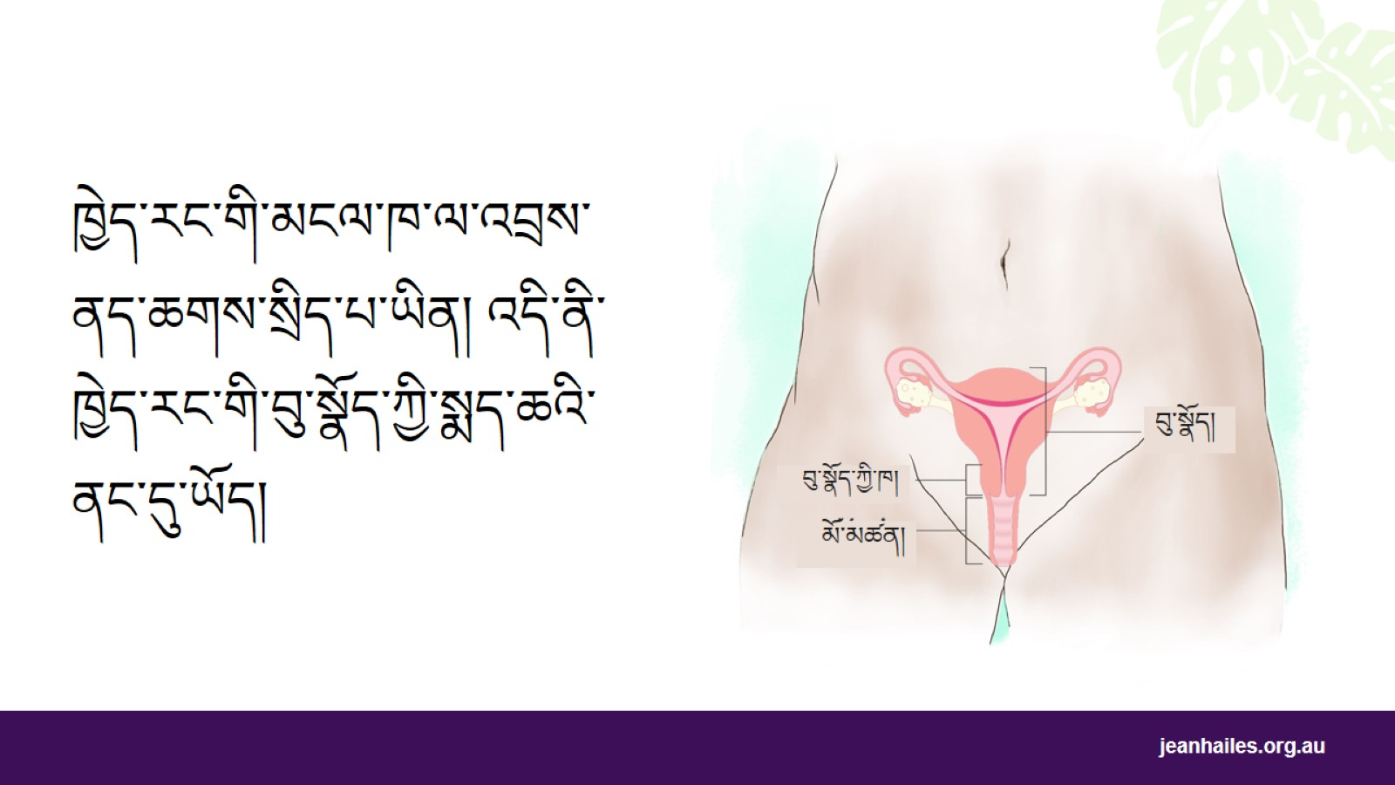
Notes:
མངལ་ཁ་ཟེར་ན་ག་རེ་རེད།*
མངལ་ཁ་ཟེར་ན་བུ་སྣོད་ཀྱི་སྒོ་རེད།
མངལ་ཁའི་འབྲས་ནད་ཟེར་ན་ག་རེ་རེད།
མངལ་ཁའི་འབྲས་ནད་ནི་བུ་སྣོད་ཀྱི་སྨད་ཆ་སྟེ་མངལ་སྒོའི་ནང་དུ་སྐྱེ་བའི་འབྲས་ནད་དམ། ཀན་སར་རེད། བུད་མེད་སུ་ཡིན་རུང་འབྲས་ནད་འདི་འབྱུང་སྲིད་པ་རེད། དེ་ནི། སྔོན་འགོག་བྱེད་སླ་ཤོས་ཀྱི་འབྲས་ནད་གྱི་རིགས་གཅིག་རེད། དེ་བཅོས་ཐབས་ཀྱང་སླ་བ་ཡིན།
མངལ་ཁའི་འབྲས་ནད་སློང་རྐྱེན་ག་རེ་རེད།
དུས་རྒྱུན་འབྲས་ནད་འདི་ནི་རྒྱུན་མཐོང་གི་ནད་དུག་ HPV ཟེར་བ་ཞིག་གིས་སློང་བ་རེད། འཁྲིག་པ་སྤྱོད་དུས་སུ་མི་གཞན་གྱི་གསང་གནས་(མཚན་མ)་དང་འཕྲད་པ་བརྒྱུད་ནས་ཁྱེད་རང་ལ་ནད་དུག HPV འབྱུང་སྲིད་པ་ཡིན། མཚམས་རེར་ནད་དུག HPV ཡིས་འབྲས་ནད་སློང་སྲིད་པ་རེད།
*མཐུན་རྐྱེན་སྦྱོར་མཁན་ལ་དྲན་གསོ་བྱ་རྒྱུར།པར་རིས་བསྟན་ཏེ་འགྲེལ་བཤད་གནང་།

Slide 11

Notes:
མངལ་ཁ་ལ་བརྟག་ཞིབ་ཅེས་པ་དེ་ག་རེ་རེད།
མངལ་ཁའི་བརྟག་ཞིབ་ནི་མགྱོགས་པོ་དང་ལས་སླ་པོ་ཡིན། དེས་ཁྱེད་རང་ལ་འབྲས་ནད་སློང་བྱེད་ཀྱི་ནད་དུག HPV ཡོད་མེད་ལ་བརྟག་དཔྱད་བྱེད་ཀྱི་རེད།
སྨན་ཞབས་སམ་སྨན་པས་འཇམ་པོའི་ངང་ཁྱེད་ཀྱི་བུ་སྣོད་ཀྱི་ཁ་ནས་ཚོད་ལྟའི་མ་དཔེ་ལེན་གྱི་རེད། དེ་ཡང་ན་ཟུག་གང་ཡང་མེད་པར་སྐར་ཆ་ཁ་ཤས་ནང་ཚར་འགྲོ་གི་རེད།
རང་གིས་རང་ལའང་བརྟག་ཞིབ་དེ་བྱེད་ཐུབ་སྲིད་པ་རེད། རང་གིས་རང་ལ་བརྟག་ཞིབ་དེ་བྱ་འདོད་ན། སྨན་པའམ་སྨན་ཞབས་ལ་དེའི་སྐོར་བཀའ་འདྲི་ཞུ་དགོས།
བརྟག་དཔྱད་འདི་འཆར་ཅན་དུ་བྱེད་པ་ནི། མངལ་ཁའི་འབྲས་ནད་འབྱུང་བ་ལས་སྐྱོབ་ཐབས་ཡག་ཤོས་རེད།

Slide 12
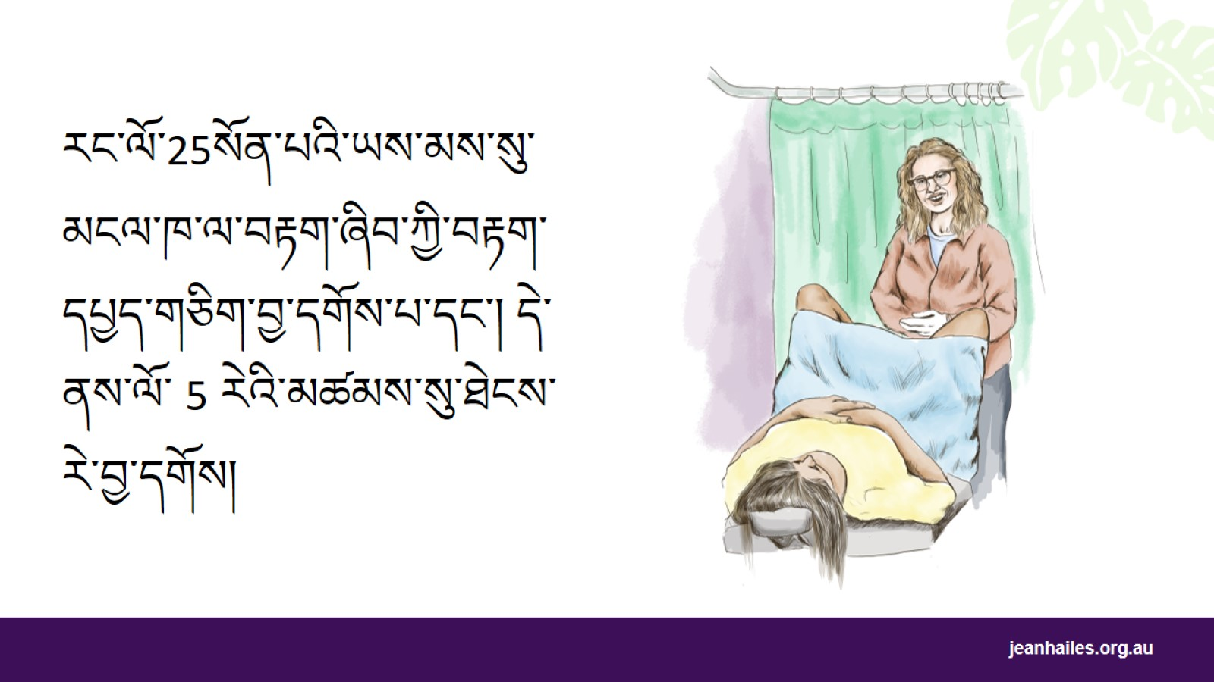
Notes:
བརྟག་དཔྱད་འདི་ག་དུས་འགོ་འཛུགས་དགོས་སམ།
ཁྱེད་རང་ལོ 25 ནས 74 ཡི་བར་ཡིན་ན། ལོ 5 རེའི་མཚམས་སུ་མངལ་ཁ་ལ་བརྟག་ཞིབ་ཐེངས་རེ་བྱེད་དགོས། བརྟག་དཔྱད་རྗེས་མ་དེ་ག་དུས་བྱ་དགོས་པ་མ་ཤེས་ན། རང་གི་སྨན་པའམ་སྨན་ཞབས་ལ་སྐད་ཆ་འདྲི་དགོས།
ངས་བརྟག་དཔྱད་འདི་ག་པར་བྱེད་དགོས་པ་རེད།*
སྨན་པའམ་སྨན་ཞབས་ཀྱིས་ཁྱེད་རང་ལ་བརྟག་དཔྱད་དེ་བྱེད་པའི་ས་ཆ་ལྔ་ཡོད་པ་གཤམ་གསལ།
སྨན་པའི་སྨན་ཁང་ཆུང་གྲས།
མི་སྡེའི་འཕྲོད་བསྟེན་ལྟེ་གནས།
བུད་མེད་ཀྱི་འཕྲོད་བསྟེན་ལྟེ་གནས།
སྐྱེ་འཕེལ་འཆར་འགོད་ཀྱི་སྨན་ཁང་།
ཆགས་སྤྱོད་ཀྱི་འཕྲོད་བསྟེན་སྨན་ཁང་།
*མཐུན་རྐྱེན་སྦྱོར་མཁན་ལ་དྲན་སྐུལ་ཞུ་རྒྱུར། བུད་མེད་ཚོར་བརྟག་དཔྱད་བྱ་སའི་ས་གནས་སྨན་ཁང་དང་ལྟེ་གནས་ཀྱི་དཔེ་མཚོན་ངོ་སྤྲོད་བྱ་དགོས།
ལོ་ལྔ་རེའི་མཚམས་མངལ་ཁ་ལ་བརྟག་ཞིབ་ཐེངས་རེ་བྱས་ན་ཁྱེད་རང་གི་ཚེ་སྲོག་བདེ་ཐང་ངང་གནས་ཐུབ།

Slide 13
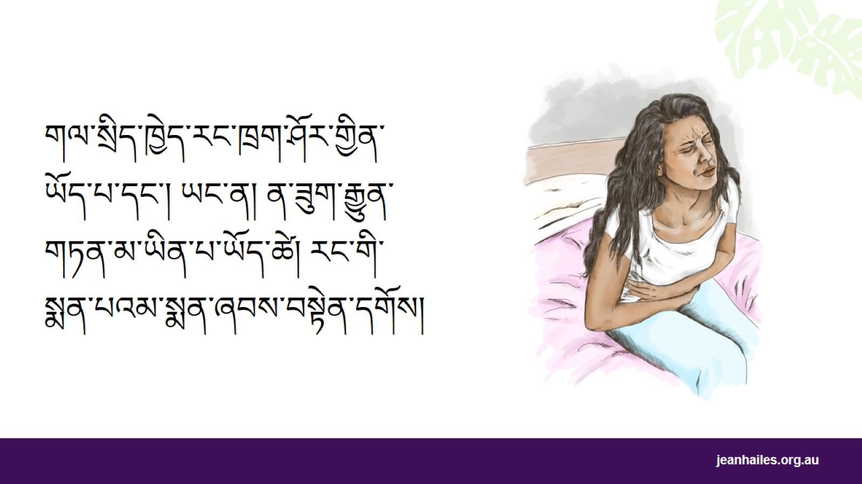
Notes:
གལ་སྲིད་མ་འགྲིག་པ་ཞིག་ཡོད་པ་ཚོར་ན། ཐེངས་རྗེས་མའི་སྨན་པའམ། སྨན་ཞབས་བསྟེན་རྒྱུའི་དུས་ཚོད་མ་སླེབས་བར་དུ་སྒུག་དགོས་སམ།
མི་དགོས། གལ་སྲིད་རང་གི་གཟུགས་པོ་ལ་དོན་དག་རྒྱུན་གཏན་མ་ཡིན་འབྱུང་གིན་ཡོད་པ་དཔེར་ན།
ཁྲག་ཤོར་བཞིན་པ།
མོ་མཚན་ནས་གཤེར་ཁུ་ནམ་རྒྱུན་དང་མི་འདྲ་བ་ཐོན་གྱི་ཡོད་པ།
ཁོག་སྨད་ལ་ན་ཟུག་ལངས་པ།
འཁྲིག་པ་སྤྱད་རྗེས་ན་ཟུག་ལྡང་བ།
དེ་འདྲ་བྱུང་ན། གང་མགྱོགས་སྨན་པའམ་སྨན་ཞབས་བསྟེན་དགོས།

Slide 14

ནུ་མའི་བརྟག་ཞིབ
Notes:
རང་གི་ནུ་མར་འབྲས་ནད་དམ། ཀན་སར་ཡོད་མེད་ཞིབ་དཔྱད་བྱེད་པའི་བརྟག་དཔྱད་ཅིག

Slide 15

Notes:
ནུ་མའི་འབྲས་ནད་ཟེར་ན་ག་རེ་རེད།
ནུ་མའི་འབྲས་ནད་ནི། ནུ་མའི་ནང་འབྱུང་བའི་ཀན་སར་རམ། འབྲས་ནད་ཅིག་རེད། དེ་ནི་ཨོ་སི་ཊོ་ལི་ཡའི་ནང་གི་བུད་མེད་ལ་འབྱུང་བའི་རྒྱུན་མཐོང་འབྲས་ནད་ཅིག་ཡིན་པ་དང་། དེ་ལོ་རྒན་གཞོན་ཀུན་ལ་འབྱུང་སྲིད་པ་ཞིག་རེད།
ཨོ་སི་ཊོ་ལི་ཡའི་ནང་བུད་མེད་ 7 གྱི་ནང་ནས་1 ལ་རང་གི་མི་ཚེའི་དུས་སྐབས་གཅིག་ལ་ནུ་མའི་འབྲས་ནད་ཕོག་གི་ཡོད།
ནུ་མའི་འབྲས་ནད་སྔ་ཙམ་རྩད་ཆོད་དགོས་པ་གལ་ཆེན་ཡིན་པའི་རྒྱུ་མཚན་ག་རེ་རེད།
རང་གི་ནུ་མའི་འབྲས་ནད་སྔ་ཙམ་རྩད་ཆོད་ན། དྲག་སྐྱེད་ཡོང་བའི་གོ་སྐབས་ཡག་པ་ཡོད། འབྲས་ནད་ཆུང་ཆུང་ཡིན་དུས་བཅོས་ཐབས་མང་བ་ཡོད།

Slide 16
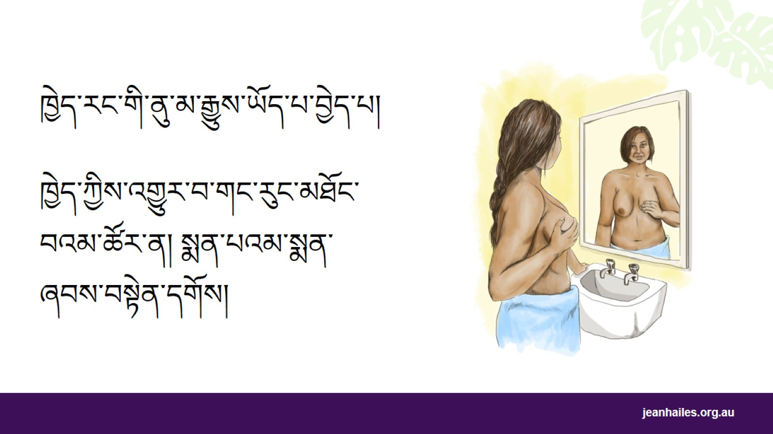
Notes:
རང་གི་ནུ་མར་ཆ་རྒྱུས་ཡག་པོ་ཡོད་ན། ནུ་མ་གང་རུང་ལ་འགྱུར་ལྡོག་བྱུང་འཕྲལ་ཤེས་རྟོགས་ཐུབ་ཀྱི་རེད།
རང་གི་ནུ་མའི་སྐོར་ཆ་རྒྱུས་གང་དང་གང་དགོས་རེད།
ཐབས་ཤེས་ཡག་ཤོས་ཤིག་ནི། མེ་ལོང་ནང་ནས་རང་གི་ནུ་མར་བལྟས་ཏེ་གཤམ་གསལ་རྣམས་ཆ་རྒྱུས་ཡོད་པ་བྱེད་དགོས།
ནུ་མ་གཉིས་ག་རེ་འདྲ་པོ་ཡོད་པ།
དེ་གཉིས་ཀྱི་བཟོ་ལྟ་དང་། ཆེ་ཆུང་། ཁ་དོག
དེ་གཉིས་ལ་རེག་ཚོར་གང་འདྲ་ཡོད་པ།
ནུ་མའི་ནང་གི་འགྱུར་བ་ཕལ་མོ་ཆེ་ནི། ནུ་མའི་འབྲས་ནད་མ་རེད།
འོན་ཀྱང་།ཁྱེད་ཀྱིས་འགྱུར་བ་སོང་བ་ཏན་ཏན་དོ་སྣང་བྱུང་ན།ངེས་པར་དུ་སྨན་པའམ་སྨན་ཞབས་བསྟེན་ནས་གང་མགྱོགས་བརྟག་དཔྱད་བྱེད་དགོས།

Slide 17
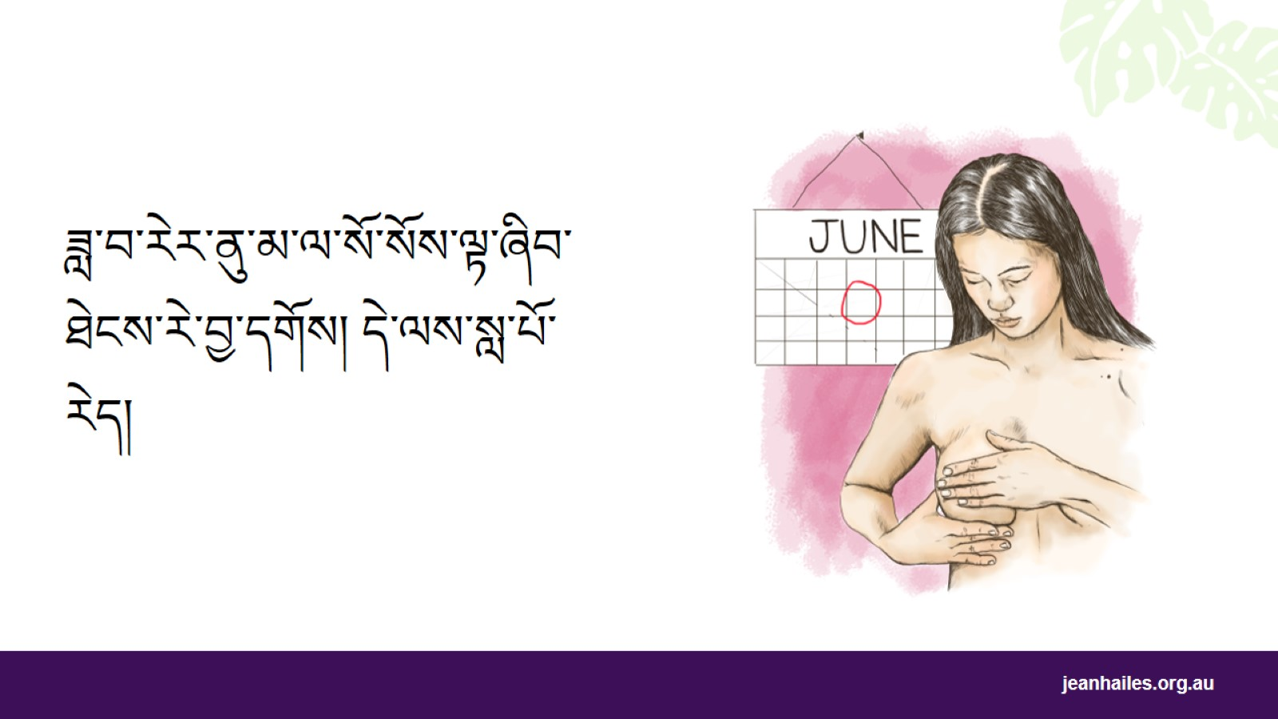
Notes:
ནུ་མའི་ནང་གི་འགྱུར་བ་སྔ་ཙམ་མཐོང་བའི་ཐབས་གཅིག་ནི། ཟླ་བ་རེར་རང་གི་ནུ་མ་ལ་ལྟ་ཞིབ་བྱེད་པ་དེ་ཡིན།
རང་གིས་ནུ་མ་ལ་ལྟ་ཞིབ་ཇི་ལྟར་བྱེད་དགོས་སམ།
རང་གི་ནུ་མའི་བཟོ་ལྟ་དང་། ཁ་དོགཆེ་ཆུང་བཅས་ལ་ཟླ་བ་རེར་ལྟ་ཞིབ་ཐེངས་རེ་བྱ་དགོས།
ཡག་ཤོས་ནི་ཟླ་མཚན་བབས་ཟིན་རྗེས་ཀྱི་ཉིན་ཁ་ཤས་ནང་། རང་གི་ནུ་མ་ལ་ལྟ་ཞིབ་བྱ་རྒྱུ་དེ་རེད། ཁྱེད་རང་གི་ཁ་པར་རམ། ལོ་ཐོའི་སྟེང་དུ་བརྗེད་ཐོ་བཀོད་དེ། ཟླ་རེའི་ཉི་མ་གཅིག་མཚུངས་ལ་ནུ་མར་ལྟ་ཞིབ་བྱེད་དགོས།
གཟུགས་པོ་འཁྲུ་དུས་དང་། ཉལ་བའི་དུས་སུ་ལག་པའི་མཛུབ་མོ་རྣམས་ལེབ་ལེབ་བྱས་ནས་ནུ་མ་ལ་རེག་དགོས།
ནུ་མར་ཤ་རྡོག་ཡོད་མེད་དང་། ནུ་ཏོག་གམ་སྐྱི་ལྤགས་ལ་འགྱུར་བ་ཡོད་མེད། མདོག་དམར་སྨུག་ཆགས་པའམ། ན་ཟུག་ཡོད་མེད། གཤེར་ཁུ་ཐོན་མིན་སོགས་ལ་དོ་སྣང་བྱ་དགོས།
ཁྱེད་རང་གི་སྒྲོག་རུས་ནས་གྲོད་ཁོག་གི་བར་དང་། མཆན་ཁུང་ལ་སོགས་ནུ་མའི་ཁྱབ་ཁོངས་ཡོངས་ལ་ཏན་ཏན་ཏིག་ཏིག་གིས་རེག་དགོས།
ཁྱེད་ཀྱིས་སྨན་པའམ་སྨན་ཞབས་ལ་ནུ་མར་ལྟ་ཞིབ་བྱེད་སྟངས་སྟོན་རོགས་ཞུ་ཆོག
ནུ་མར་རེག་སྟངས་ལ་འགྲིག་དང་མ་འགྲིག་གང་ཡང་མེད། ཁྱེད་རང་ལ་ཕན་པའི་ཐབས་ཤིག་བཙལ་ནས་དེ་འཆར་ཅན་དུ་བྱེད་རྒྱུ་ནི་གལ་ཆེན་པོ་རེད།

Slide 18
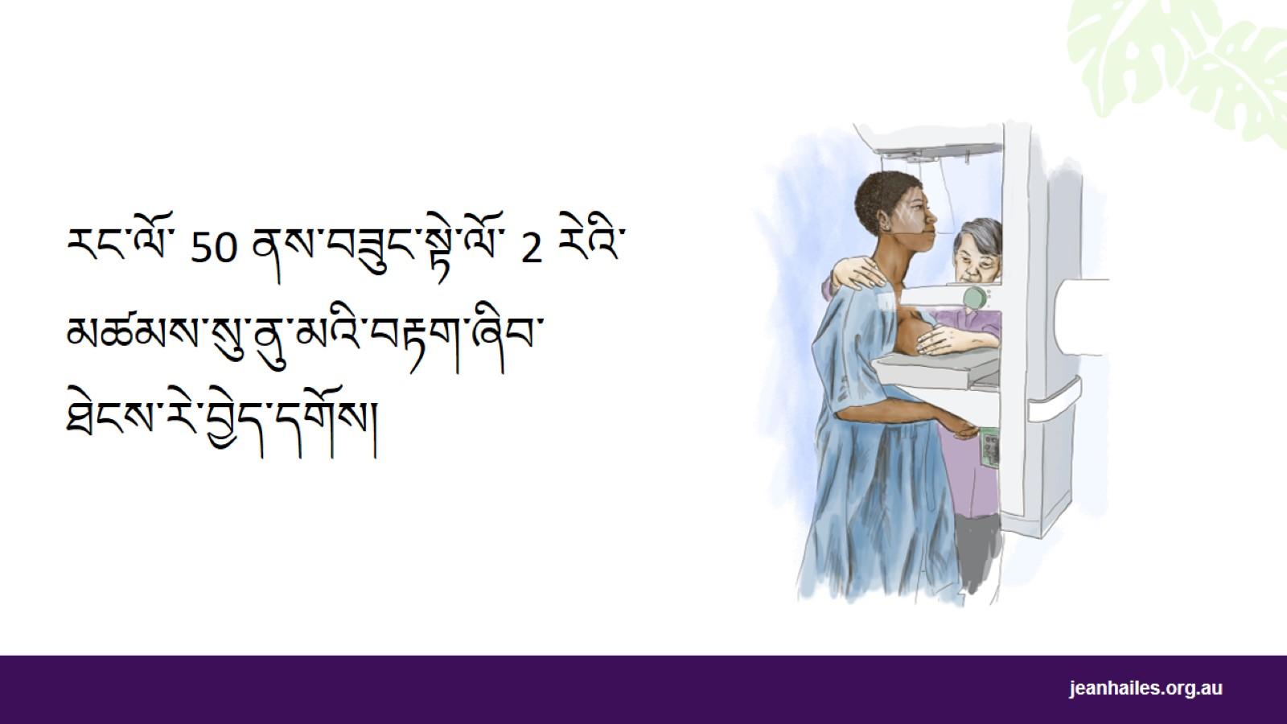
Notes:
ནུ་མའི་འགྱུར་ལྡོག་ཤེས་ཐབས་གཞན་ཞིག་ནི། ལོ་གཉིས་རེའི་མཚམས་སུ་ནུ་མའི་བརྟག་ཞིབ་ཐེངས་རེ་བྱེད་པ་དེ་ཡིན།
ནུ་མའི་བརྟག་ཞིབ་ཟེར་ན་ག་རེ་རེད།
ནུ་མའི་བརྟག་ཞིབ་ཅེས་པ་ནི། མེམ་མོ་གྷ་རམ་ (mammogram) ཞེས་པའི་གློག་པར་ལ་བརྟེན་ནས་ནུ་མར་འབྲས་ནད་ཡོད་མེད་བརྟག་ཞིབ་བྱེད་པར་ཟེར། གློག་པར་མེམ་མོ་གྷ་རམ་ཞེས་པ་ནི་ནུ་མའི་ནང་ངོས་ཀྱི་འདྲ་པར་ཞིག་རེད། གློག་པར་དེས། ཁྱེད་རང་ངམ། སྨན་པ། སྨན་ཞབས་བཅས་ཀྱིས་རེག་ཏེ། ཚོར་མི་ཐུབ་པའི། འགྱུར་བ་ཕྲ་མོ་དེ་འདྲ་སྟོན་ཐུབ་ཀྱི་ཡོད།
གློག་པར་མེམ་མོ་གྷ་རམ་ག་དུས་རྒྱག་དགོས་པ་རེད།
ཁྱེད་རང་ལོ 50-74 བར་ཡིན་ན། ལོ་2 རེའི་མཚམས་ནས་གློག་པར་མེམ་མོ་གྷ་རམ་ཐེངས་རེ་རྒྱག་དགོས། ཁྱེད་རང་ལ་ནུ་མའི་ནད་རྟགས་མེད་ན། ཨོ་སི་ཊོ་ལི་ཡའི་ནུ་མའི་བརྟག་ཞིབ་ཚོགས་པས། འདི་ཚོ་རིན་མེད་ལ་མཁོ་སྤྲོད་གནང་གི་རེད།
གལ་སྲིད་ཁྱེད་རང་ལོ 40-49 བར་ཡིན་པ་དང་། ཡང་ན་ལོ 74 ཡན་ཡིན་ན།གློག་པར་མེམ་མོ་གྷ་རམ་རྒྱག་རྒྱུར་གདམ་ག་བྱས་ཆོག
སྨན་པས་ཁྱེད་རང་ལ་གློག་པར་མེམ་མོ་གྷ་རམ་རྒྱག་དགོས་འདུག་བསམ་པའམ། ཁྱེད་རང་གི་ནང་མི་ཞིག་ལ་ནུ་མའི་འབྲས་ནད་ཕོག་མྱོང་ཡོད་ན། ཁྱེད་རང་ལོ 40 འོག་ཡིན་རུང་གློག་པར་དེ་རྒྱག་དགོས་པའི་ལམ་སྟོན་གནང་གི་རེད།
གློག་པར་མེམ་མོ་གྷ་རམ་ནི་རང་ལོ 35 ལ་སླེབས་ན་མ་གཏོགས་རྒྱག་འགོ་འཛུགས་ཀྱི་མ་རེད།
རང་ཉིད་ལ་ནུ་མའི་བརྟག་ཞིབ་ཀྱི་དུས་ཚོད་གང་འདྲ་བྱས་ནས་བཟོ་དགོས་སམ།
ནུ་མའི་བརྟག་ཞིབ་ཀྱི་དུས་ཚོད་བཟོ་ན། ཨོ་སི་ཊོ་ལི་ཡའི་ནུ་མའི་བརྟག་ཞིབ་ཚོགས་པའི་ཨང་13 20 50 ལ་ཁ་པར་གཏོང་དགོས། ཁ་པར་ཨང་གྲངས་འདིས་ཁྱེད་རང་གི་ས་གནས་ཀྱི་ནུ་མའི་བརྟག་ཞིབ་ཀྱི་ཞབས་ཞུ་ཞིག་ལ་འབྲེལ་མཐུད་གནང་གི་རེད།
ཁྱེད་རང་གིས་དྲ་ཚིགས་ www.breastscreen.org.au བརྒྱུད་དྲ་ལམ་ནས་དུས་ཚོད་བཟོས་ནའང་འགྲིག
སྐད་སྒྱུར་དགོས་སམ།
གལ་སྲིད་ཁྱེད་རང་ལ་སྐད་སྒྱུར་དགོས་ན། ཨང་ 131 450 བརྒྱུད་ནས་ཡིག་སྒྱུར་དང་སྐད་སྒྱུར་ཞབས་ཞུ (TIS རྒྱལ་ཡོངས) ལ་ཁ་པར་བཏང་སྟེ། ཁྱེད་རང་གི་མངའ་སྡེའམ་ས་ཁུལ་གྱི་ནུ་མའི་བརྟག་ཞིབ་ལ་འབྲེལ་མཐུད་གནང་རོགས་ཞུ་དགོས།

Slide 19

Notes:
ནུ་མའི་བརྟག་ཞིབ་གལ་ཆེན་པོ་ཡིན་པའི་རྒྱུ་མཚན་ག་རེ་ཡིན་ནམ།
ནུ་མའི་བརྟག་ཞིབ་འཆར་ཅན་དུ་བྱས་པ་དེས། འབྲས་ནད་མང་ཆེ་བ་སྔ་ཙམ་ནས་ངོས་འཛིན་ཐུབ་པ་མ་ཟད། འཆི་རྐྱེན་སྔོན་འགོག་བྱེད་ཐུབ།
ནུ་མའི་འབྲས་ནད་སྔ་ཙམ་ནས་རྩད་ཆོད་ན། སྐྲན་ནད་ཚབས་ཆུང་བའི་སྐབས་ཡིན་སྲིད་པས། སྨན་བཅོས་ལེགས་གྲུབ་ལྡན་པ་ཡོང་གི་ཡོད།
དེ་འདྲ་བྱུང་ན་ཁྱེད་རང་གི་བདེ་ཐང་སླར་གསོ་དང་། རང་གི་ནང་མི་དང་མཉམ་དུ་འཚོ་བ་སྐྱིད་པོ་ཡོང་བ་ཡིན།
རང་གི་ནུ་མར་འགྱུར་བ་སོང་བ་ཤེས་ཚོར་བྱུང་ན། གང་མགྱོགས་རང་གི་སྨན་པའམ་སྨན་ཞབས་བསྟེན་དགོས།

Slide 20

རྒྱུ་མའི་འབྲས་ནད་བརྟག་ཞིབ
Notes:
ཁྱེད་རང་གི་རྒྱུ་མར་འབྲས་ནད་དམ། ཀན་སར་གྱི་ནད་ཕོག་ཡོད་མེད་བལྟ་བའི་བརྟག་དཔྱད་ཅིག

Slide 21
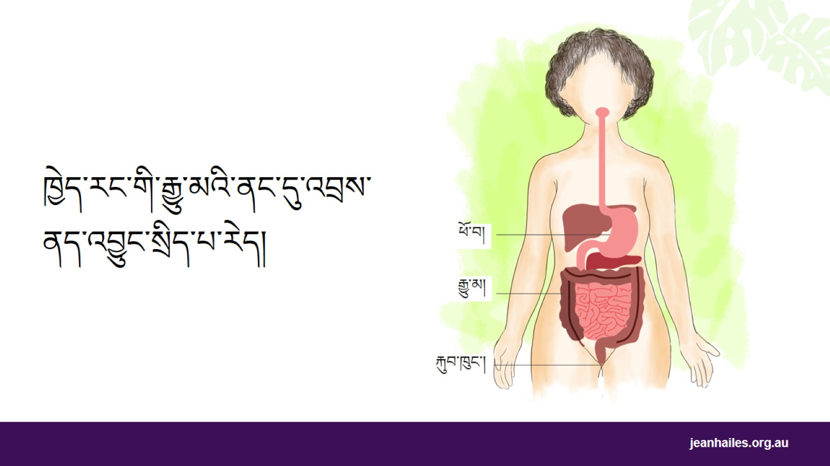
Notes:
རྒྱུ་མ་ནི་ག་རེ་རེད།
རྒྱུ་མ་ནི་འཇུ་བྱེད་མ་ལག*་གི་ཆ་ཤས་ཤིག་རེད། རྒྱུ་མ་ནི། ཕོ་བ་ནས་བཙོག་པ་ཐོན་སའི་བཤང་ལམ་བར་དུ་བཟའ་ཆས་འདྲེན་བྱེད་ཀྱི་སྦུ་གུ་དེ་རེད།
རྒྱུ་མའི་འབྲས་ནད་ཟེར་ན་ག་རེ་རེད།
རྒྱུ་མའི་འབྲས་ནད་ཟེར་བ་ནི། ཁྱེད་རང་གི་རྒྱུ་མའི་ནང་དུ་འབྱུང་བའི་ཀན་སར་གྱི་ནད་དམ། འབྲས་ནད་ཅིག་རེད། དེ་ནི་ཨོ་སི་ཊོ་ལི་ཡའི་ནང་། རྒྱུན་མཐོང་གི་འབྲས་ནད་ཅིག་ཡིན་པ་དང་། དེ་སྔ་ཙམ་ནས་རྩད་ཆོད་ན། སྨན་བཅོས་དང་དྲག་སྐྱེད་ཡོང་རྒྱུ་ཁག་པོ་མ་རེད།
བརྟག་ཞིབ་ཟེར་བའི་བརྟག་དཔྱད་དེ་ནི། རྒྱུ་མའི་འབྲས་ནད་སྔ་ཙམ་རྩད་གཅོད་ཐབས་ཡག་ཤོས་དེ་རེད།
* མཐུན་རྐྱེན་སྦྱོར་མཁན་ལ་དྲན་གསོ་བྱ་རྒྱུར། གལ་སྲིད་ཁྱེད་རང་གིས་འཇུ་བྱེད་མ་ལག་གི་སྐོར་འགྲེལ་བཤད་མདོར་བསྡུས་གནང་འདོད་ན། པར་རིས་བེད་སྤྱོད་རོགས་གནང་།

Slide 22

Notes:
རྒྱུ་མའི་བརྟག་ཞིབ་ཟེར་ན་ག་རེ་རེད།
རྒྱུ་མའི་བརྟག་ཞིབ་ཀྱིས། ཁྱེད་རང་གི་བཙོག་པའི་ནང་གི་ཁྲག་ལ་བརྟག་དཔྱད་བྱེད་ཀྱི་ཡོད། བཙོག་པའི་ནང་གི་ཁྲག་ནི། ནད་དེའི་ཐོག་མའི་དུས་ཀྱི་ནད་རྟགས་ཤིག་ཡིན་སྲིད་པ་རེད།
བརྟག་དཔྱད་ཀྱི་ཡོ་ཆས་དེ། ཁྱེད་རང་གི་ནང་ལ་བསྐུར་ཡོང་གི་ཡོད་ཙང་། བརྟག་དཔྱད་བྱེད་བདེ་པོ་རེད།
རྒྱུ་མའི་བརྟག་ཞིབ་ག་དུས་བྱེད་དགོས་སམ།
ཁྱེད་རང་ལོ 50 ལ་སླེབས་ནས་བཟུང་སྟེ་བརྟག་དཔྱད་དེ་བྱེད་དགོས། ཁྱེད་རང་ལོ 74 ལ་མ་སླེབས་བར་དུ། ལོ་གཉིས་རེའི་མཚམས་སུ་བརྟག་དཔྱད་དེ་བྱེད་དགོས།

Slide 23
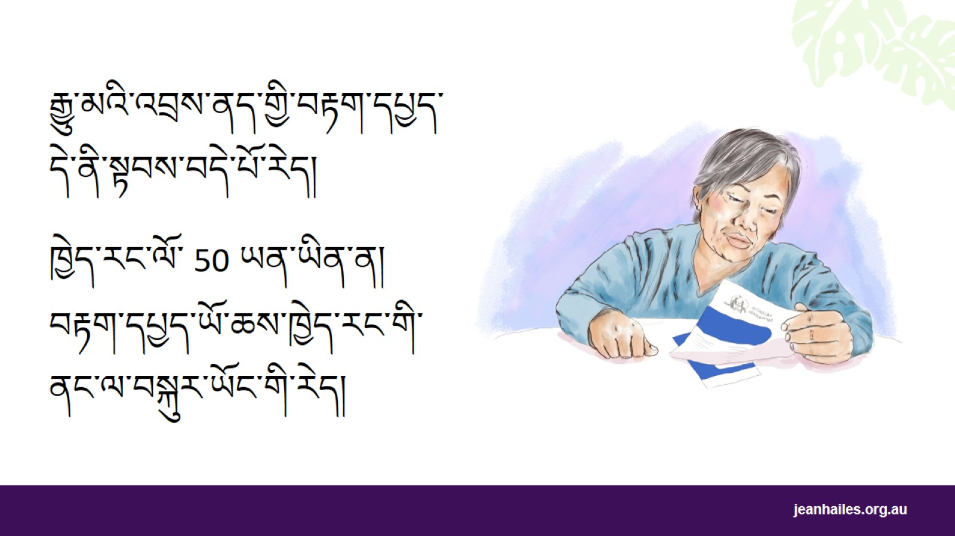
Notes:
བརྟག་དཔྱད་ཡོ་ཆས་དེ་ཇི་ལྟར་རག་གི་རེད།
ཁྱེད་རང་ལོ 50 ལ་སླེབས་པ་ཡིན་ན། ལོ་གཉིས་རེའི་མཚམས་ནས་བརྟག་དཔྱད་དེ་ཁྱེད་ཀྱི་ནང་གི་ཁ་བྱང་ཐོག་བསྐུར་ཡོང་གི་རེད།
གལ་སྲིད་ཁྱེད་རང་ལ་བརྟག་དཔྱད་དེ་མ་འབྱོར་ན། རྒྱལ་ཡོངས་རྒྱུ་མའི་འབྲས་ནད་བརྟག་ཞིབ་ཀྱི་ལས་གཞི 1800 627 701 ལ་ཁ་པར་གཏོང་དགོས་པ་དང་། ཡང་ན་ཁྱེད་རང་གི་སྨན་པའམ་སྨན་ཞབས་ལ་བཀའ་འདྲི་ཞུ་དགོས།
སོ་སོས་ག་རེ་བྱེད་དགོས་པ་ཇི་ལྟར་ཤེས་ཐུབ་བམ།
བརྟག་དཔྱད་ཡོ་ཆས་དེ་ཁྱེད་རང་གི་ནང་ལ་འབྱོར་དུས། ཁྱེད་རང་གིས་ག་རེ་བྱེད་དགོས་མིན་གསལ་བར་སྟོན་པའི་ལམ་སྟོན་ཡི་གེ་ཡང་མཉམ་དུ་བསྐུར་ཡོང་གི་རེད།
བརྟག་དཔྱད་དེ་རང་ཁྱིམ་དུ་བྱེད་རྒྱུ་སྟབས་བདེ་པོ་རེད།

Slide 24
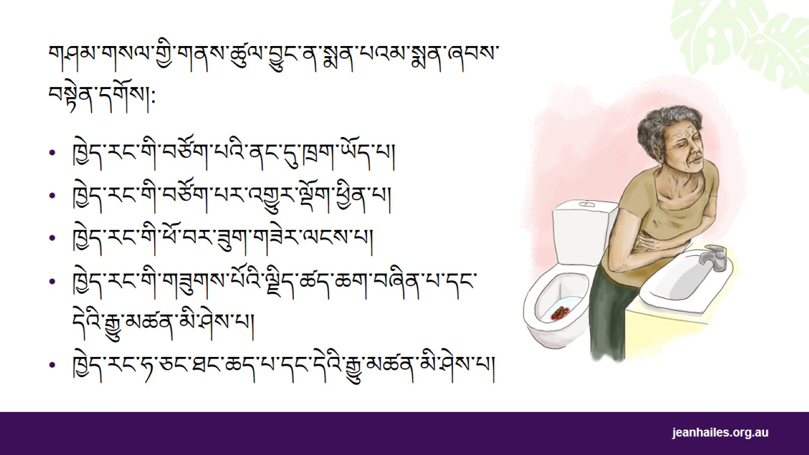
Notes:
རྒྱུ་མའི་འབྲས་ནད་གྱི་ཐོག་མའི་དུས་སྐབས་སུ་ནམ་རྒྱུན་ནད་རྟགས་མེད་པ་རེད།
དེར་བརྟེན་གཤམ་གསལ་གྱི་འགྱུར་བ་དེ་རྣམས་ལས་གང་རུང་ཞིག་བྱུང་ན། ཐད་ཀར་སྨན་པའམ་སྨན་ཞབས་བསྟེན་རྒྱུ་གལ་ཆེན་པོ་ཡིན།
ཁྱེད་རང་གི་བཙོག་པའི་ནང་དུ་ཁྲག་ཡོད་པ།
ཁྱེད་རང་གི་བཙོག་པ་ནམ་རྒྱུན་དང་མི་འདྲ་བར་ མཁྲེགས་པོའམ་སླ་པོ་ཆགས་པ། དབྱིབས་འགྱུར་བ་ལྟ་བུ།
ཁྱེད་རང་ཧ་ཅང་ཐང་ཆད་པ་དང་དེའི་རྒྱུ་མཚན་མི་ཤེས་པ།
ཁྱེད་རང་གི་གཟུགས་པོའི་ལྗིད་ཚད་ཆག་བཞིན་པ་དང་དེའི་རྒྱུ་མཚན་མི་ཤེས་པ།
ཕོ་བར་ན་ཟུག་ཡོད་པའམ། རྡོག་རྡོག་ཅིག་ཡོད་པའི་ཚོར་སྣང་འབྱུང་བ།

Slide 25
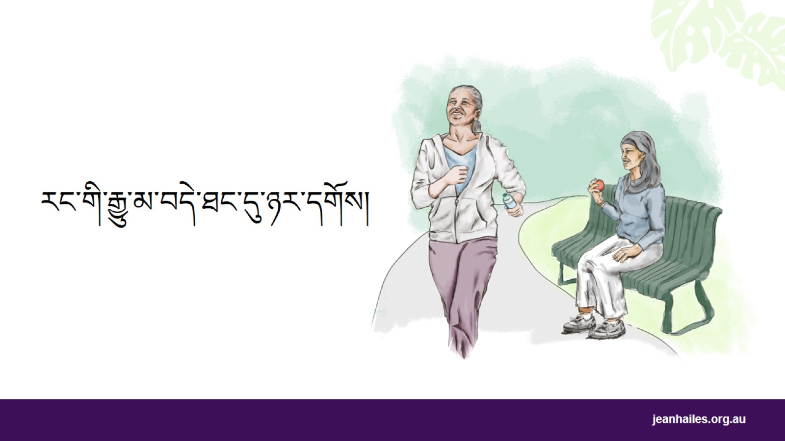
Notes:
རྒྱུ་མའི་བདེ་ཐང་ཆེད་རང་ངོས་ནས་ག་རེ་བྱེད་ཐུབ་བམ།
གཤམ་གསལ་ཁག་ལག་བསྟར་གྱིས་རང་གི་རྒྱུ་མ་བདེ་ཐང་དུ་ཉར་ཐུབ།
ཐ་མག་མི་འཐེན་པ།
འཕྲོད་བསྟེན་དང་མཐུན་པའི་ལུས་པོའི་ལྗིད་ཚད་རྒྱུན་མཐུད་བྱེད་པ།
རྩུབ་ཧྲལ་ལམ་ཐག་རན་(fibre)མང་པོ་ལྡན་པའི་ཟས་རིགས་བཟའ་བ།
ཆང་རག་མི་འཐུང་བ།
ཆུ་ལྡང་ངེས་འཐུང་བ།
དུས་རྒྱུན་དུ་ལུས་སྦྱོང་བྱེད་པ།
རང་ལོ 50 ཟིན་པའི་རྗེས། ལོ་གཉིས་རེའི་མཚམས་སུ་བརྟག་ཞིབ་ཐེངས་རེ་བྱེད་པ།

Slide 26

ཆགས་སྤྱོད་དང་འབྲེལ་བའི་འཕྲོད་བསྟེན་ བརྟག་དཔྱད

Slide 27

Notes:
ཆགས་སྤྱོད་དང་འབྲེལ་བའི་འཕྲོད་བསྟེན་བརྟག་དཔྱད་ཟེར་ན་ག་རེ་རེད།
ཆགས་སྤྱོད་འཕྲོད་བསྟེན་གྱི་བརྟག་དཔྱད་ཟེར་ན། རང་གི་སྨན་པའམ་སྨན་ཞབས་ཐུག་སྟེ་གཤམ་གསལ་ལྟར་བྱེད་པ་རེད།
ཉེན་ཁ་མེད་པའི་འཁྲིག་སྦྱོར་སྐོར་གླེང་མོལ་བྱེད་པ།
ཁྱེད་རང་མི་གཞན་ཞིག་དང་སྡོད་རོགས་ཀྱི་འབྲེལ་བ་ཆགས་དུས། སོ་སོར་ཐོབ་ཐང་གང་དང་གང་ཡོད་མེད་སྐོར་གླེང་མོལ་བྱེད་པ།
རང་ལ་ཕྲུ་གུ་འཁོར་འདོད་པ་དང་། མི་འདོད་པའི་སྐབས་ཐག་གཅོད་ཀྱི་ཐོབ་ཐང་ག་རེ་ཡོད་མེད་སྐོར་ལ་གླེང་མོལ་བྱེད་པ།
ཕྲུ་གུ་འཁོར་འདོད་མེད་ན། སྦྲུམ་འགོག་ཐབས་ཤེས་གང་ཞིག་སྤྱད་ན་འཚམས་པོ་ཡོད་མེད་སྐོར་ལ་གླེང་མོལ་བྱེད་པ།
མངལ་ཁའི་བརྟག་ཞིབ་བྱེད་པ།
འཁྲིག་སྦྱོར་ལས་འགོས་སྲིད་པའི་གཉན་ཁ་(STIs)ཡོད་མེད་བརྟག་དཔྱད་བྱེད་པ།
ཆགས་སྤྱོད་འཕྲོད་བསྟེན་གྱི་བརྟག་དཔྱད་དེ་ག་དུས་བྱེད་དགོས་སམ།
ཆགས་སྤྱོད་འཕྲོད་བསྟེན་གྱི་བརྟག་དཔྱད་ག་དུས་བྱེད་མིན་དེ། རྒྱུ་རྐྱེན་མང་པོ་དང་འབྲེལ་ཡོད་པ་གཤམ་གསལ།
ཁྱེད་རང་གིས་མི་གསར་པ་དང་ལུས་འབྲེལ་བྱེད་འགོ་འཛུགས་སྐབས།
ཁྱེད་རང་གིས་འགོག་སྲུང་མེད་པར་ལུས་འབྲེལ་བྱས་པ། འགོག་སྲུང་མེད་པའམ་བདེ་འཇགས་མིན་པའི་ལུས་འབྲེལ་ཞེས་པ་ནི། རླིག་ཤུབས་དང་ཁ་ཁེབས་(dental dam འགྱིག་རིམ་སྲབ་སྲབ་ཅིག)མ་བཀོལ་བར་འཁྲིག་སྦྱོར་བྱས་པར་ཟེར།
ལུས་འབྲེལ་གྱི་སྐབས་སུ་རླིག་ཤུབས་རལ་བའམ་བུད་པ།
རང་ལ་གཉན་སྲིན་STIs བྱུང་འདུག་བསམ་པ།
ཁྱེད་རང་གི་སྡོད་རོགས་ཀྱིས་མི་གཞན་དང་ལུས་འབྲེལ་བྱས་པ།
ཁྱེད་རང་གིས་མི་གཅིག་ལས་མང་བ་དང་ལུས་འབྲེལ་བྱས་པ།
མྱོས་རྫས་སྤྱོད་དུས་དང་། ལུས་ལ་ཁབ་གཙག་རི་མོ་འགོད་པའི་སྐབས། ལུས་ལ་ཨི་ཁུང་ཕུག་སྐབས་བཅས་སུ། མི་གཞན་གྱིས་སྤྱད་པའི་ཁབ་བཀོལ་སྤྱོད་བྱས་པ།
གལ་སྲིད་ཁྱེད་ཀྱིས་ལུས་འབྲེལ་བྱེད་ཀྱི་ཡོད་ན། ཆགས་སྤྱོད་འཕྲོད་བསྟེན་བརྟག་དཔྱད་འཆར་ཅན་དུ་བྱེད་དགོས།
ཆགས་སྤྱོད་འཕྲོད་བསྟེན་བརྟག་དཔྱད་བྱེད་དུས་ཁྱེད་རང་བློ་འཚབ་འབྱུང་སྲིད་ཀྱང་། སྨན་པ་དང་སྨན་ཞབས་ནི། དེ་འདྲའི་སྐབས་སུ་ཁྱེད་ལ་ཞབས་འདེགས་ཞུ་མཁན་རེད།

Slide 28

Notes:
གཉན་ནད་ STIs ནི། ལུས་འབྲེལ་བྱེད་དུས་འགོས་སྲིད་པའི་གཉན་ཁའི་རིགས་རེད། ཨིན་སྐད་STIs ཡི་གོ་དོན་ནི། འཁྲིག་སྤྱོད་(sexually)བརྒྱུད་དེ་འགོས་སྲིད་པའི་(transmissible)གཉན་རིམས་(infections)རེད།
གཉན་རིམས་ STIs ནི་འཛམ་གླིང་ཡོངས་ཁྱབ་ཀྱི་རྒྱུན་མཐོང་ནད་རིགས་རེད། གཉན་རིམས་ STIs ལ་མི་འདྲ་བ་མང་པོ་ཡོད་པ་གཤམ་གསལ།
མཚན་མའི་པགས་ནད་མེ་དབལ་མ། (herpes)
གསང་གནས་ཀྱི་ནད། (chlamydia)
གྲང་གཞིའི་ནད། (gonorrhoea)
རེག་དུག་ནད། (syphilis)
མཆིན་པའི་གཉན་ཚད་ཁ་པ་དང་། ག་པ།
རེག་དུག་གཉན་སྲིན། (HIV)
ང་ལ་གཉན་ནད་ STI གང་འདྲ་བྱས་ནས་འགོས་སྲིད་ཀྱི་རེད།
གཤམ་གསལ་ཁག་བརྒྱུད་དེ། ཁྱེད་ལ་གཉན་ནད་ STI འགོས་སྲིད།
སྐྱེས་པའམ་བུད་མེད་དང་མཉམ་དུ་འགོག་སྲུང་མེད་པའི་ལུས་འབྲེལ་བྱས་པ།
ཕོ་མཚན་ནམ་མོ་མཚན་ལ་རང་གི་ཁ་སྦྱར་བ།
ཕོ་མཚན་དང་མོ་མཚན། རྐུབ་ལ་མཉམ་དུ་རེག་པ།
མི་གཞན་པའི་ལུས་ཀྱི་གཤེར་ཁུ་ལ་རེག་པ།
གལ་སྲིད་གཉན་ནད་ STI ལ་སྨན་བཅོས་མ་བྱས་ན། དེ་ཚོས་གཤམ་གསལ་གྱི་དཀའ་ངལ་བཟོ་སྲིད།
ཟ་འཕྲུག་དང་ན་ཟུག་སློང་བ།
བུད་མེད་ཚོར་ཕྲུ་གུ་འཁོར་དཀའ་བ།
རྒྱུན་རིང་སེལ་དཀའ་བའི་འཕྲོད་བསྟེན་གྱི་དཀའ་ངལ།

Slide 29

Notes:
མི་ཞིག་ལ་མིག་གིས་བལྟས་པ་ཙམ་གྱིས་དེ་ལ་ STI ཡོད་མེད་བརྗོད་ཐུབ་ཀྱི་མ་རེད། སྟོབས་ཆེ་ཞིང་བདེ་ཐང་དུ་མངོན་པའི་མི་ཚོ་ལ་ཡང་། གཉན་ནད་ STI ཡོད་སྲིད་པ་མ་ཟད། མི་གཞན་ལ་འགོས་སྲིད།
གཉན་ནད་ STI ཡོད་ཀྱང་ཧ་མ་གོ་བ་དེ་འདྲ་སྲིད་པ་རེད།
སྐབས་རེ་རང་ངམ་མི་གཞན་ལ་གཉན་ནད་ STI ཡོད་པའི་ནད་རྟགས་ཡོང་གི་རེད།
འབྱུང་སྲིད་པའི་ནད་རྟགས་ཁ་ཤས་གཤམ་གསལ།
ཕོ་མཚན་མོ་མཚན་དང་། བཤང་ལམ།ཁ་སོགས་ལ་རྨ་དང་། ཆུ་བུར། སྐྱི་པགས་གས་པ། ཟ་འཕྲུག་ལངས་པ།
ཕོ་མཚན་མོ་མཚན་དང་། བཤང་ལམ་ནས་རྒྱུན་གཏན་མིན་པའི་གཤེར་ཁུ་ཐོན་པ།
མོ་མཚན་དམར་པོ་ཆགས་པ་དང་། ན་ཟུག་ལྡང་བ། ཟ་འཕྲུག་ལངས་པའམ་དྲི་ངན་འཐུལ་བ།
ཕོ་མཚན་མོ་མཚན་དང་། བཤང་ལམ་བཅས་ལ་ཤ་འབུར་རམ་ཐོར་པ་ཐོན་པ།
འཁྲིག་པ་སྤྱོད་དུས་སུ་ན་ཟུག་ལངས་པའམ་ཁྲག་ཐོན་པ།
གཅིན་པ་གཏོང་དུས་ན་ཟུག་ལངས་པ།

Slide 30

Notes:
རང་ལ་གཉན་ནད་དེ་རིགས་ཡོད་ས་རེད་དྲན་ན། བརྟག་དཔྱད་བྱ་དགོས།
རེག་དུག་གཉན་སྲིན་དང་།མཆིན་པའི་གཉན་ཚད།གཉན་ནད་STIs བཅས་ཀྱི་བརྟག་དཔྱད་ནི་སྟབས་བདེ་ཞིང་།རིན་མེད་ཡིན་པ་མ་ཟད།ཉེན་ཁ་ཡང་མེད།
གལ་སྲིད་བརྟག་དཔྱད་འབྲས་བུར། ཁྱེད་རང་ལ་གཉན་ནད་དེ་རིགས་ཡོད་པ་གསལ་འདུག་ན། འཕྲལ་དུ་སྨན་བཅོས་འགོ་འཛུགས་དགོས། དེ་འདྲ་བྱས་ན་ཁྱེད་རང་སྔ་ཙམ་དྲག་སྐྱེད་ཡོང་བར་ཕན་པ་མ་ཟད། ཁྱེད་རང་གིས་མི་གཞན་ལ་གཉན་ནད་མི་འགོ་བའི་ཁྱད་པར་ཡོད།
གཉན་ནད་ STI ཡོད་མེད་བརྟག་དཔྱད་ག་པར་བྱེད་དགོས་རེད།
གཤམ་གསལ་ཁག་ནས་ཁྱེད་ལ་གཉན་ནད་ STI ཡོད་མེད་བརྟག་དཔྱད་བྱེད་ཐུབ།
ས་གནས་ཀྱི་སྨན་ཁང་ཆུང་གྲས།
ས་གནས་ཀྱི་མི་སྡེའི་འཕྲོད་བསྟེན་ལྟེ་གནས།
ཆགས་སྤྱོད་འཕྲོད་བསྟེན་སྨན་ཁང་།
སྐྱེ་འཕེལ་འཆར་འགོད་ཀྱི་སྨན་ཁང་།
ང་རང་ངོ་ཚ་པོ་བྱུང་ན་ག་རེ་བྱེད་དགོས་རེད།
གལ་སྲིད་ཁྱེད་རང་གཉན་ནད་ STIཡོད་མེད་བརྟག་དཔྱད་བྱེད་པ་ལ་ངོ་ཚ་ན། སྨན་པ་དང་སྨན་ཞབས་ཚོ་དང་འབྲེལ་བའི་གཤམ་གསལ་གནད་དོན་དྲན་དགོས། དེ་ཡང་ཁོང་ཚོས་
ཁྱེད་རང་ལ་བཟང་ངན་གྱི་གདེང་འཇོག་བྱེད་ཀྱི་མ་རེད།
ཉིན་ལྟར་ཁོང་ཚོ་བརྟག་དཔྱད་དེ་རིགས་བྱེད་པར་གོམས་ཡོད་པ་དང་། ཁྱེད་ལ་ལྟ་སྐྱོང་བྱ་རྒྱུ་ནི་ཁོང་ཚོའི་ལས་འགན་རེད།
ཁྱེད་རང་གི་གནས་ཚུལ་དེ་མི་གཞན་སུ་ལའང་བརྗོད་ཀྱི་མ་རེད།
གལ་སྲིད་རང་སྒེར་གྱི་གནས་ཚུལ་ཕྱི་གྱར་བྱུང་དོགས་ཡོད་ན། ནམ་རྒྱུན་གྱི་སྨན་པ་དང་སྨན་ཞབས་མ་བསྟེན་པར། སྨན་ཁང་གཞན་ཞིག་ལ་ཕྱིན་ན་འགྲིག
གསང་གནས་ཀྱི་ནད། (chlamydia)
ལོ 30 མན་ཆད་ཀྱི་བུད་མེད་ལུས་འབྲེལ་བྱེད་མུས་ཚོས། རང་ལ་གསང་གནས་ཀྱི་ནད་(chlamydia)ཅེས་པ་ཡོད་མེད་ཤེས་ཆེད་ལོ་རེར་ལོ་ལྟར་གཅིན་པ་བརྟག་དཔྱད་བྱ་དགོས།
གསང་གནས་ཀྱི་ནད་འདི་ཡོད་ན། རང་ལ་ཕྲུ་གུ་འཁོར་རྒྱུ་ཁག་པོ་ཆགས་ཀྱི་ཡོད། ནད་འདི་ཡོད་པའི་བུད་མེད་མང་ཆེ་བ་ལ་ནད་རྟགས་མེད་པར་བརྟེན། ཁོང་ཚོས་རང་ཉིད་ལ་དེ་ཡོད་ཀྱང་ཤེས་ཀྱི་མ་རེད།
*མཐུན་རྐྱེན་སྦྱོར་མཁན་ལ་དྲན་གསོ་བྱ་རྒྱུར། ས་གནས་ཀྱི་ཆགས་སྤྱོད་འཕྲོད་བསྟེན་བརྟག་དཔྱད་ཁང་ཡོད་ས་ཁག་གསལ་སྟོན་བྱ་དགོས།

Slide 31
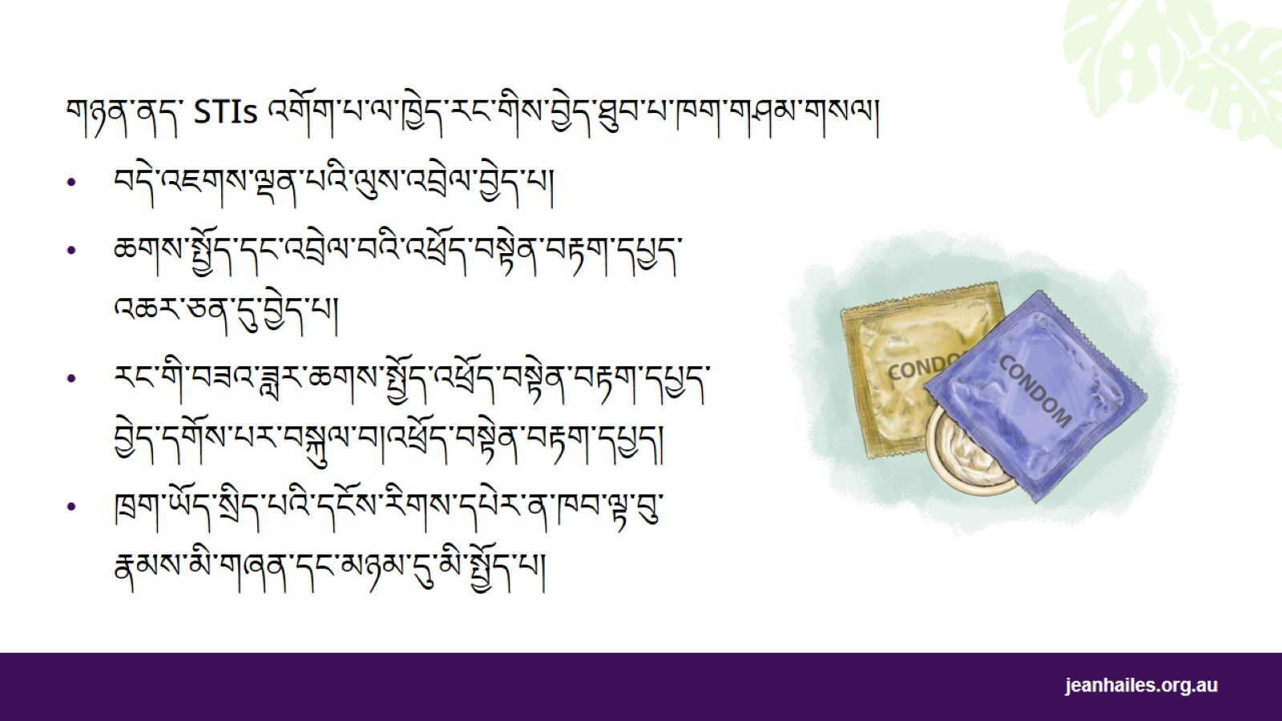
Notes:
གཉན་ནད་ STI འགོག་ཐབས 4 ནི།
བདེ་འཇགས་ཅན་གྱི་འཁྲིག་སྤྱོད་བྱེད་པ་སྟེ། ཁྱེད་རང་གི་ཟླ་བོའི་ཁུ་བ་དང་ཁྲགམོ་མཚན་གྱི་གཤེར་ཁུ་རང་གི་ལུས་པོའི་ནང་དུ་འགྲོ་རུ་མི་འཇུག་པ། ཁྱེད་ཀྱིས་འཁྲིག་པ་སྤྱོད་ཐེངས་རེར་ཕོ་ཡི་རླིག་ཤུབས་དང་། མོ་ཡི་སྟུ་ཁེབས་སམ། ཁ་ཁེབས་བཀོལ་དགོས། ཐ་ན་རང་ལ་(ཟླ་མཚན) ཡོང་དུས་སུའང་དེ་ལྟར་བྱེད་དགོས།
ནམ་རྒྱུན་ལུས་འབྲེལ་བྱེད་ཀྱི་ཡོད་ན། ཆགས་སྤྱོད་འཕྲོད་བསྟེན་བརྟག་དཔྱད་འཆར་ཅན་དུ་བྱེད་པ།
མི་གསར་པ་དང་ལུས་འབྲེལ་མ་བྱས་སྔོན་ལ། རང་ལ་ཆགས་སྤྱོད་འཕྲོད་བསྟེན་བརྟག་དཔྱད་བྱེད་པ་མ་ཟད། མི་དེར་ཡང་དེ་ལྟར་བྱེད་དགོས་པར་བསྐུལ་དགོས།
ཁྲག་ཡོད་སྲིད་པའི་ཁབ་དང་། ལུས་ལ་རི་མོ་གཙོག་བྱེད་ཀྱི་ཡོ་བྱད། ཁ་སྤུ་བཞར་བྱེད་ཀྱི་གྲི་སོགས་དངོས་པོ་རྣམས་མི་གཞན་དང་མཉམ་དུ་མི་སྤྱོད་པ།

Slide 32

དུས་ཚོད་བཟོས་ཏེ་རང་གི་སྨན་པ་བསྟེན་པ

Slide 33

Notes:
ཁྱེད་དང་ཁྱེད་རང་གི་ནང་མི་སྨན་པ་བསྟེན་དགོས་ན། ལམ་སེང་ཐུག་འཕྲད་ཀྱི་དུས་ཚོད་བཟོ་དགོས། རྒྱུ་མཚན་ནི་སྨན་པ་ཐུག་འཕྲད་ཀྱི་དུས་ཚོད་ཐོབ་པར་ཉིན་ཁ་ཤས་འགོར་སྲིད།
གལ་སྲིད་ཛ་དྲག་ཡིན་ན། 000 ལ་ཁ་པར་གཏོང་དགོས།
ཐུག་འཕྲད་དུས་ཚོད་གང་འདྲ་བྱས་ནས་བཟོ་དགོས་སམ།
རང་གི་སྨན་པ་ལ་ཐུག་འཕྲད་ཀྱི་དུས་ཚོད་བཟོ་ཐབས་གཤམ་གསལ།
འཕྲོད་བསྟེན་ལྟེ་གནས་ལ་ཁ་པར་གཏོང་བ།
རང་ཉིད་ལྟེ་གནས་ཁང་དེ་ལ་དངོས་སུ་བཅར་བ།
གལ་སྲིད་ལྟེ་གནས་ཁང་དེ་ལ་དྲ་ཚིགས་ཡོད་ན། དྲ་རྒྱ་བརྒྱུད་དེ་དུས་ཚོད་བཟོ་བ།
དུས་ཚོད་བཟོ་སྐབས། ཁྱེད་ཀྱིས་གཤམ་གསལ་ཁག་བྱས་ན་འགྲིག
སྨན་པ་བུད་མེད་ཅིག་དགོས་པའི་རེ་བ་བཏོན་ཆོག
སྐད་སྒྱུར་དགོས་པའི་རེ་བ་བཏོན་ཆོག དེ་ཡང་སྐད་སྒྱུར་ཁ་པར་བརྒྱུད་ནས་སམ། བུད་མེད་སྐད་སྒྱུར་བ་དགོས་ཞེས་བཤད་ཆོག་པ་མ་ཟད། མངའ་སྡེ་གཞན་ལ་ཡོད་པའི་སྐད་སྒྱུར་བ་ཞིག་དགོས་ཞེས་བརྗོད་ཆོག་གི་རེད། ཡིག་སྒྱུར་དང་སྐད་སྒྱུར་ཞབས་ཞུ་ཁང་གི་(རྒྱལ་ཡོངས TIS) ཁ་པར131 450
ནད་གཞི་ཚབས་ཆེ་བས་ཛ་དྲག་གི་ལྟ་སྐྱོང་དགོས་མཁོ་བྱུང་ན། ལམ་སེང་ཐུག་ཐུབ་པའི་དུས་ཚོད་གནང་རོགས་ཞུས་ཆོག
ཐུག་འཕྲད་ལ་རིན་པ་ག་ཚོད་སྤྲོད་དགོས་མིན་འདྲི་ཆོག
ཐུག་འཕྲད་ཀྱི་དུས་ཚོད་རིང་ཐུང་འདེམས་སྟངས་ནི།
ཁྱེད་རང་ལ་སྨན་ཡིག་གསར་བ་ཞིག་དགོས་ན། ཐུག་འཕྲད་ཀྱི་དུས་ཚོད་ཐུང་ཐུང་ཞིག་ཞུས།
ཁྱེད་རང་ལ་གྲོས་སྡུར་བྱ་རྒྱུའི་དོན་དག་ཁ་ཤས་ཡོད་ན། ཐུག་འཕྲད་ཀྱི་དུས་ཚོད་རིང་བ་ཞུས།
སྨན་པ་བསྟེན་སྐབས། ནང་མི་རེ་རེ་ལ་ཐུག་འཕྲད་ཀྱི་དུས་ཚོད་ལོགས་ཀ་བཟོ་དགོས།

Slide 34
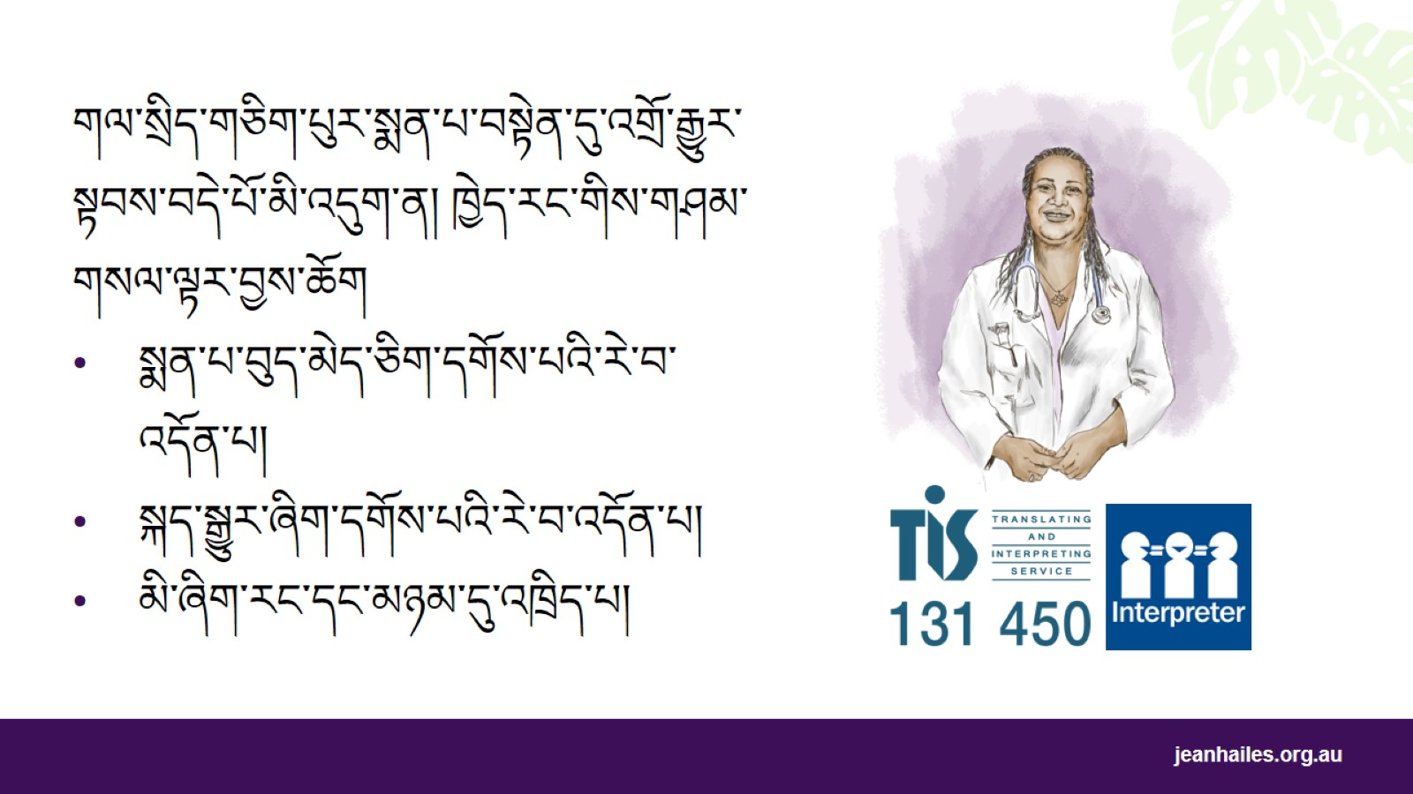
Notes:
རང་ཉིད་གཅིག་པུར་སྨན་པ་བསྟེན་རྒྱུར་སྟབས་བདེ་པོ་མེད་ན། ག་རེ་བྱེད་དགོས་སམ།
སྨན་པ་བསྟེན་དུས། རང་ཉིད་བློ་བདེ་བ་དང་གདེང་ཚོད་ལྡན་པར་བྱེད་པ་ལ་ཁྱེད་ཀྱིས་བྱེད་ཐུབ་པ་གཤམ་གསལ།
ཁྱེད་རང་གིས་སྨན་པའམ་སྨན་ཞབས་བུད་མེད་ཅིག་དགོས་པའི་རེ་བ་བཏོན་ཆོག
སྐད་སྒྱུར་གྱི་ཞབས་ཞུ་བེད་སྤྱོད་བྱས་ན་འགྲིག ཐུག་འཕྲད་ཀྱི་དུས་ཚོད་སྐབས་སུ་ཁྱེད་ཀྱིས་གང་བཤད་པ་དེ་སྐད་སྒྱུར་གྱིས་མི་གཞན་ལ་བཤད་ཆོག་གི་མ་རེད།
ཁྱེད་རང་དང་མཉམ་དུ་ནང་མིའམ་གྲོགས་པོ།གཞོགས་འདེགས་ལས་བྱེད་གཅིག་འཁྲིད་ཆོག འོན་ཀྱང་ཁོང་ཚོས་ཁྱེད་རང་ལ་སྐད་སྒྱུར་བྱེད་མི་རུང་།
ཁྱེད་རང་མ་ཐོན་སྔོན་དུ། ཐུག་འཕྲད་ཀྱི་གྲ་སྒྲིག་བྱ་དགོས།
གལ་སྲིད་ཨིན་སྐད་ནི་ཁྱེད་རང་གི་སྐད་རིགས་དང་པོ་དེ་མིན་ན། སྨན་ཁང་གིས་ཡིག་སྒྱུར་དང་སྐད་སྒྱུར་ཞབས་ཞུ་(རྒྱལ་ཡོངས TIS)131 450 ལ་ཁ་པར་བཏང་སྟེ་སྐད་སྒྱུར་ཞིག་བཀོད་སྒྲིག་བྱེད་ཆོག་གི་རེད།

Slide 35

Notes:
ཐུག་འཕྲད་ཀྱི་དུས་ཚོད་ལ་གྲ་སྒྲིག་ཇི་ལྟར་བྱེད་དགོས་སམ།
སྨན་པ་ཐུག་འཕྲད་ཀྱི་གྲ་སྒྲིག་ཆེད། གཤམ་གསལ་རྣམས་ཡིག་ཐོག་བྲིས།
ཁྱེད་རང་གིས་གླེང་མོལ་ཞུ་འདོད་པའི་དོན་དག་རྣམས་ཀྱི་ཐོ་གཞུང་ཞིག
རང་གི་ན་ཚ་དེའི་ནད་རྟགས་དང་། དེ་ཚོ་ག་དུས་འགོ་བརྩམས་པ། དུས་ཡུན་ག་ཚོད་རིང་གནས་པ། དེ་ཚོ་ཐེངས་ག་ཚོད་ལ་བྱུང་བའི་སྐོར།
ཁྱེད་རང་གི་ཟ་བཞིན་པའི་སྨན་དང་། འཚོ་བཅུད་སྨན་རྫས། སྔོ་སྨན་བཅས་ཚང་མའི་ཐོ།
ཁྱེད་རང་གིས་ཟ་མི་ཐུབ་པའི་སྨན་གྱི་རིགས་ཏེ། དཔེར་ན། ཨ་སི་ཕི་རིན་(aspirin)དང་། ཕེ་ནི་སི་ལིན་(penicillin)ལྟ་བུ།
ཁྱེད་རང་ངམ་ནང་མི་གཞན་ལ་བྱུང་མྱོང་བའི་ནད་ཚབས་ཆེན་ཁག་གི་སྐོར།
གཤམ་གསལ་རྣམས་མཉམ་དུ་འཁྱེར་རྒྱུ་བརྗེད་མི་ཉན།
སྨན་བཅོས་ལྟ་སྐྱོང་གི་བྱང་བུ་དང་། གལ་སྲིད་ཁྱེད་རང་ལ་འཕྲོད་བསྟེན་ལྟ་སྐྱོང་གི་བྱང་བུའམ་རིན་འབབ་ཆག་ཡང་གི་བྱང་བུ། ཡོད་ནའང་འཁྱེར་དགོས།
ཉེ་ཆར་གྱི་བརྟག་དཔྱད་རྣམས་ཀྱི་ངོ་བཤུས་དང་སྙན་ཐོ་རྣམས།
ཁྱེད་རང་གི་ཟིན་བྲིས་རྣམས།
གལ་སྲིད་དགོས་མཁོ་བྱུང་ན། ཁྱེད་རང་ལ་རོགས་བྱེད་མཁན་ཞིག

Slide 36

Notes:
ངས་རང་གི་སྨན་པའམ་སྨན་ཞབས་ལ་ག་རེའི་སྐོར་ཞུ་ཆོག་གི་རེད།
སྨན་པའམ་སྨན་ཞབས་ལ་ཞུ་དུས། གལ་ཆེ་ཤོས་ནི། ག་དུས་ཡིན་ཡང་དྲང་པོ་བཤད་རྒྱུ་དེ་རེད།
ཁྱེད་རང་གི་འཕྲོད་བསྟེན་དང་། ཁྱེད་རང་གི་སེམས་ཁྲལ། ཁྱེད་རང་གི་གནས་སྟངས་རྣམས་ནི་གལ་ཆེན་པོ་ཡིན་པས། དེ་ཚོའི་སྐོར་སྦ་གསང་མེད་པར་བཤད་དགོས། སྨན་པ་དང་སྨན་ཞབས་ཚོས་ཁྱེད་རང་ལ་བཟང་ངན་གྱི་གདེང་འཇོག་བྱེད་པའམ། སྐྱོན་བརྗོད་བྱེད་ཀྱི་མ་རེད།
དོན་དག་དེ་རྒྱུན་གཏན་ཡིན་པའམ་བཤད་རིན་མི་འདུག་བསམ་མི་རུང་།
ཁྱེད་ཀྱིས་གང་ལབ་པ་དེ་ཁོང་ཚོས་གཞན་ལ་བཤད་མི་ཆོག་པའི་སྒེར་གནས་ཡིན་པས། དོན་དག་གང་ཡང་ཁོང་ཚོར་ལབ་རྒྱུར་ཞེད་མི་དགོས།
ཁྱེད་རང་ལ་རོགས་རམ་བྱེད་པར། སྨན་པའམ་སྨན་ཞབས་ཚོས། གཤམ་གསལ་རྣམས་ཤེས་དགོས།
འདས་པའི་དུས་ཚོད་ནང་། ཁྱེད་རང་ག་དུས་ན་བ།
ད་ལྟ་ཁྱེད་རང་གིས་སྨན་ག་རེ་བཟའ་བཞིན་ཡོད་མེད། སྨན་གྱི་རིགས་ཁ་ཤས་ཕན་ཚུན་མི་མཐུན་པས། མཉམ་དུ་བཟས་ན། ནད་གཞན་སློང་སྲིད་པའམ། སྔར་ཡོད་ནད་གཞི་ཇེ་སྡུག་ཏུ་གཏོང་སྲིད་པ་རེད།
རང་གི་རྒྱུན་གཏན་གྱི་གནས་སྟངས་དང་། གནས་སྟངས་དེ་ལས་མ་འདྲ་བ་ཆགས་པ་ཡོད་ན་དེ་ཚོའི་སྐོར།
ཁྱེད་ཀྱིས་ལུས་སྦྱོང་བྱེད་མིན་དང་། ཨ་རག་གམ་མྱོས་རྫས་སྤྱོད་ཀྱི་ཡོད་མེད།

Slide 37

Notes:
སྨན་པ་དང་སྨན་ཞབས་ཚོས་གནས་ཚུལ་གལ་ཆེན་མང་པོ་ཞིག་གླེང་སྲིད་པ་དང་། དེ་ཚོ་རྟག་པར་གོ་སླ་པོ་དང་ངེས་བདེ་པོ་མིན།
སྨན་པའམ་སྨན་ཞབས་ཀྱིས་གང་གསུངས་པ་དེ་གསལ་པོར་ཤེས་པར། ཁྱེད་ཀྱིས་གཤམ་གསལ་ལྟར་བྱ་དགོས།
འབྲི་དེབ་ཅིག་ཁྱེར་ནས་དོན་དག་རྣམས་ཡི་གེར་འབྲི་བ།
སྨན་པའམ་སྨན་ཞབས་ལ་དོན་དག་གལ་ཆེན་པོ་རྣམས་ཡི་གེར་འབྲི་རོགས་ཞུ་དགོས་པ་དང་། ཁྱད་པར་དུ་སྨན་གྱི་སྐོར་འབྲི་རོགས་ཞུ་དགོས།
ཤོག་བུའི་ཐོག་དཔར་བའི་གནས་ཚུལ་ཁྱེད་རང་གིས་ནང་ལ་འཁྱེར་ཆོག་པ་དེ་འདྲ་ཡོད་མེད་བཀའ་འདྲི་ཞུ་དགོས།
སྨན་པ་ཐུག་འཕྲད་ཁང་ནས་ཁ་མ་བྲལ་གོང་། རང་གིས་གང་དང་གང་བྱེད་དགོས་པ་རྣམས་གསལ་རྟོགས་བྱུང་ཡོད་མེད་ཏན་ཏན་ཏིག་ཏིག་བཟོ་ཆེད། བྱེད་སྒོ་ཁག་བསྐྱར་ཟློས་བྱེད་དགོས།
སྨན་པའམ་སྨན་ཞབས་ལ་དོན་དག་རྣམས་ཡང་བསྐྱར་འགྲེལ་བཤད་གནང་རོགས་ཞུས་ཆོག
ང་རང་སྨན་བཅོས་དེ་ལ་མ་དགའ་ན། ག་རེ་བྱེད་དགོས་སམ།
སྨན་པའམ་སྨན་ཞབས་ཀྱིས་ཁྱེད་ལ་གནང་བའི་སྨན་བཅོས་འདོད་བབས་མ་བྱུང་ན། བཅོས་ཐབས་གཞན་ཡོད་མེད་དྲིས་ཆོག
སྨན་པའམ་སྨན་ཞབས་ལ་སྨན་བཅོས་རེ་རེའི་ལེགས་ཆ་དང་། སྐྱོན་ཆ་གང་ཡོད་འགྲེལ་བཤད་གནང་རོགས་ཞུ་དགོས། དེ་འདྲ་བྱས་ན་བློ་ཐག་མ་བཅད་སྔོན་དུ་གནས་ཚུལ་ཆ་ཚང་བ་ཤེས་ཐུབ།
རང་ལ་སྨན་བཅོས་དང་འབྲེལ་བའི་དཀའ་ངལ་བྱུང་ན། གཤམ་གསལ་རྣམས་དྲན་དགོས།
དང་པོར་རང་གི་སྨན་པའམ་སྨན་ཞབས་ལ་བཀལ་མོལ་མ་ཞུས་པར་སྨན་བཅོས་བརྗེ་མི་རུང་། དེ་མིན་ཁྱེད་ཀྱི་ནད་གཞི་ཇེ་སྡུག་ཏུ་འགྲོ་སྲིད་པ་ཡིན།
རང་གི་སྨན་བཅོས་དང་འབྲེལ་བའི་དཀའ་ངལ་གང་ཡོད་ཚང་མ་སྨན་པའམ་སྨན་ཞབས་ལ་ཞུ་དགོས།
སྨན་པའམ་སྨན་ཞབས་དང་མཉམ་དུ་མཉམ་ལས་བྱས་ཏེ་ཁྱེད་རང་ལ་ཕན་ཤོས་ཀྱི་བཅོས་ཐབས་འཚོལ་དགོས།

Slide 38
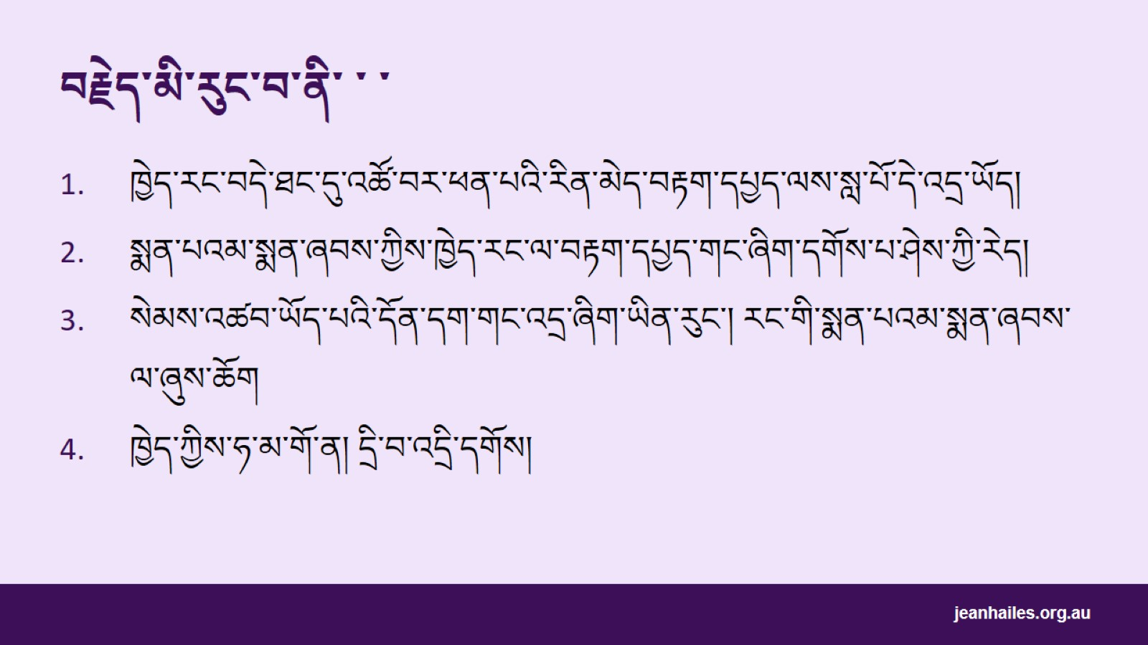
བརྗེད་མི་རུང་བ་ནི་ ་ ་

Slide 39

ས་གནས་ཀྱི་ཞབས་ཞུ་ཁག
Notes:
མཐུན་རྐྱེན་སྦྱོར་མཁན་ལ་དྲན་གསོ་ཞུ་རྒྱུར། ས་གནས་ཀྱི་འཕྲོད་བསྟེན་ཞབས་ཞུ་རྣམས་ཀྱི་འབྲེལ་གཏུགས་གནས་ཚུལ་མཁོ་སྤྲོད་གནང་།

Slide 40


